Slide 1

Final Project
Data Science
Bukan Nurlaela

Slide 2
About Me
Bulan Nurlaela
Riwayat Pendidikan
SMK Arrahman Depok | Otomatisasi Tata Kelola Perkantoran | Nilai Akhir 83.13
Pekerjaan
Staff Administrasi | Kementerian Agama kota Depok | Magang | Maret - April 2022
Petugas Pemutakhiran Data Pemilih Pemilihan Daerah | Paruh Waktu | Agustus - September 2024

Slide 3
No | Kompetensi
1 | Mampu Membuat Data Frame Berupa Baris dan Kolom
2 | Mampu Melakukan Analisis Data Menggunakan Measures of Central Tendency dan Measures of Variability
3 | Mampu Melakukan Hingga Menganalisis Hasil Uji T-Test pada Python
4 | Mampu Menerapkan Proses Exploratory Data Analysis (EDA)
5 | Mampu Menerjemahkan Data Menjadi Visualisasi Data
6 | Mampu Mengimplementasikan Machine Learning Model Menggunakan Algoritma Supervised atau Unsupervised Learning
7 | Mampu Mengimplementasikan Deep Learning Model Menggunakan Algoritma Artificial Neural Networks (ANN)

Slide 4
01: Sales Force Training
Background Overview
Perusahaan X ingin meningkatkan penjualan mereka. Dari data penjualan sebelumnya menunjukkan bahwa penjualan rata-rata yaitu $100 per transaksi. Setelah melakukan training kepada pekerja sales, data penjualan terbaru (yang diambil dari 25 sampel pekerja sales) tersimpan dalam tabel data di bawah ini :
Transactions Amount | 100 | 150 | 50 | 100 | 130 | 120 | 100 | 85 | 70 | 150
 | 150 | 120 | 50 | 100 | 100 | 140 | 90 | 150 | 50 | 90
 | 120 | 100 | 110 | 75 | 65
Rumusan Masalah
Apakah terdapat peningkatan signifikan dalam jumlah transaksi setelah pelatihan?
Bagaimana pengaruh pelatihan pekerja sales terhadap rata-rata penjualan per transaksi di Perusahaan X?
Metode Analisis (Uji Statistika)
Descriptive Statistics; measure of Central tendency dan measure of variability
Inferential Statistics; Hypothesis Testing (One-Sample T-Test)

Slide 5
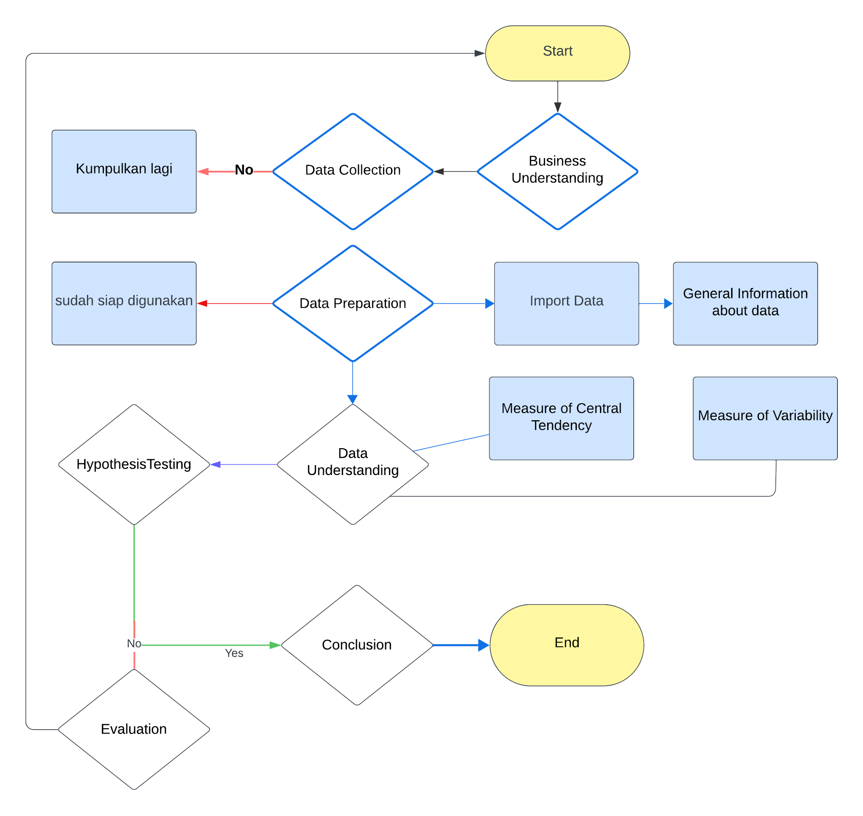
01: Sales Force Training
Flowchart

Slide 6
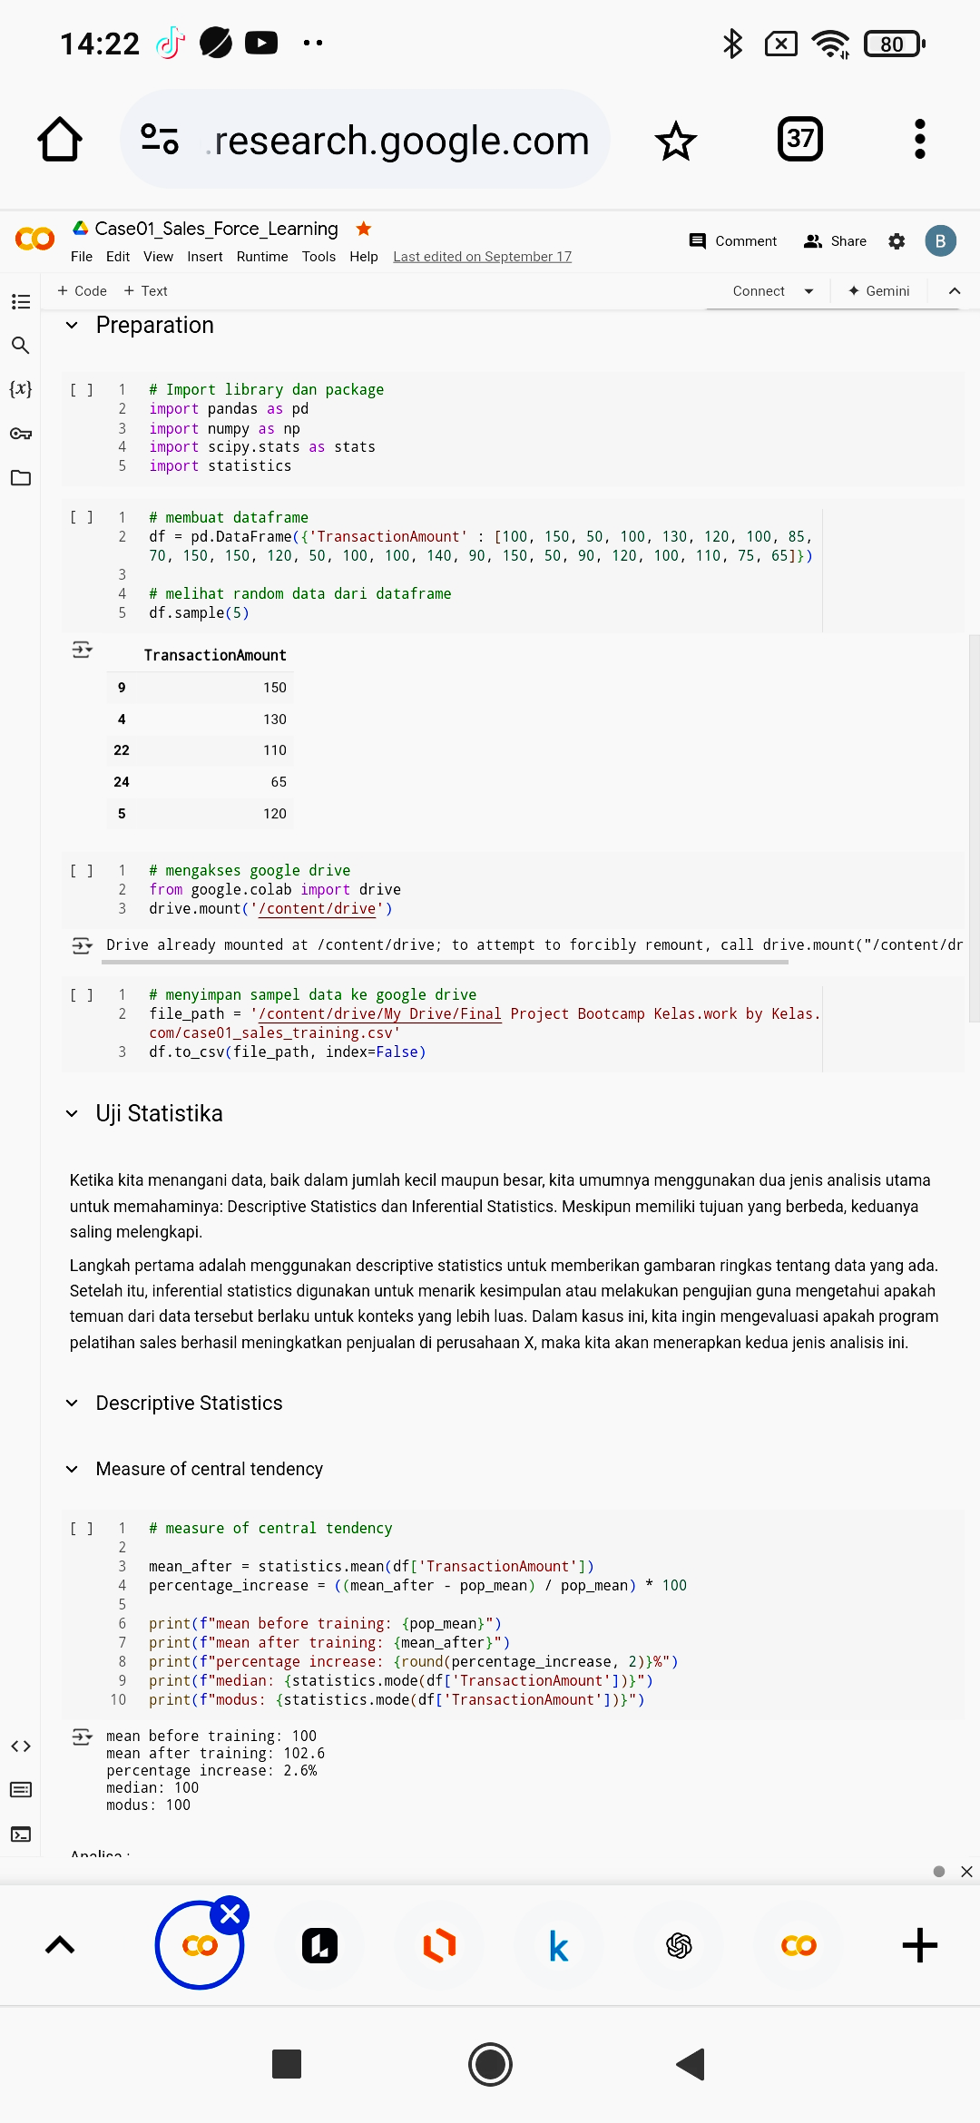
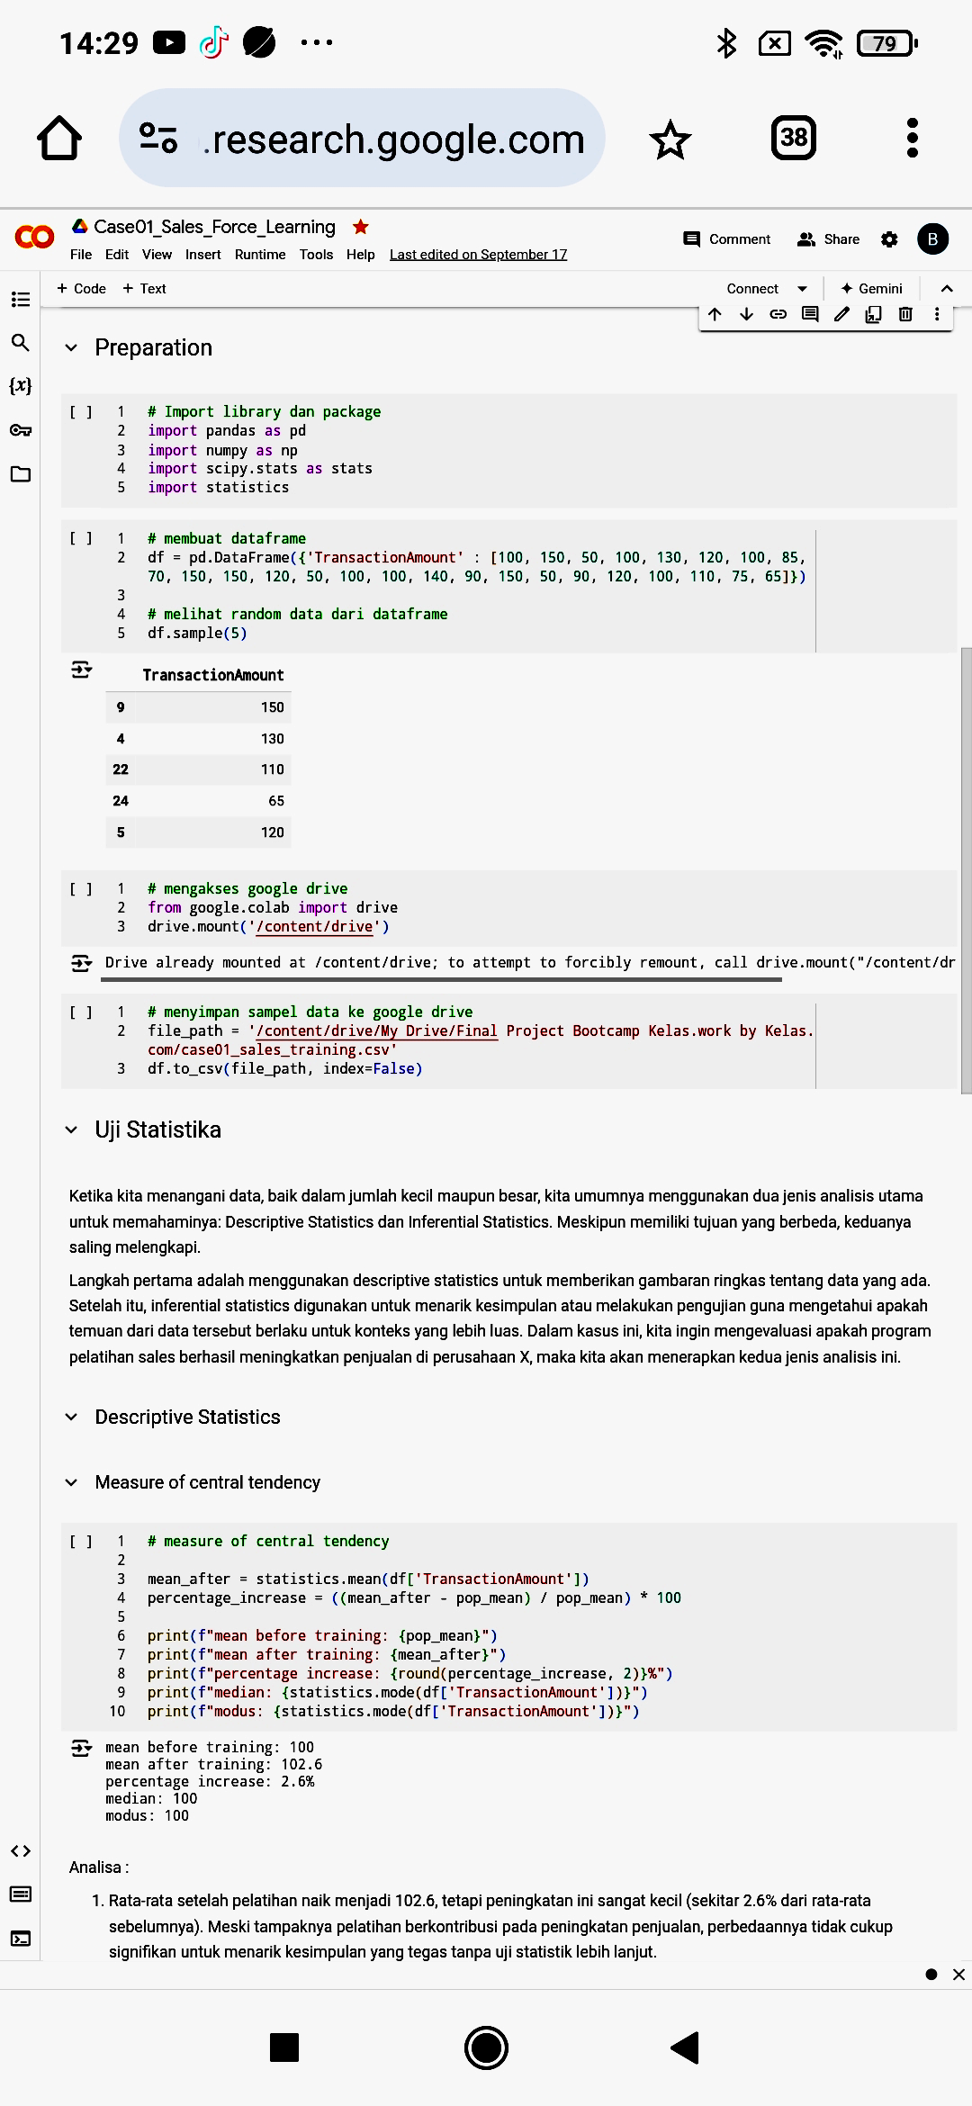
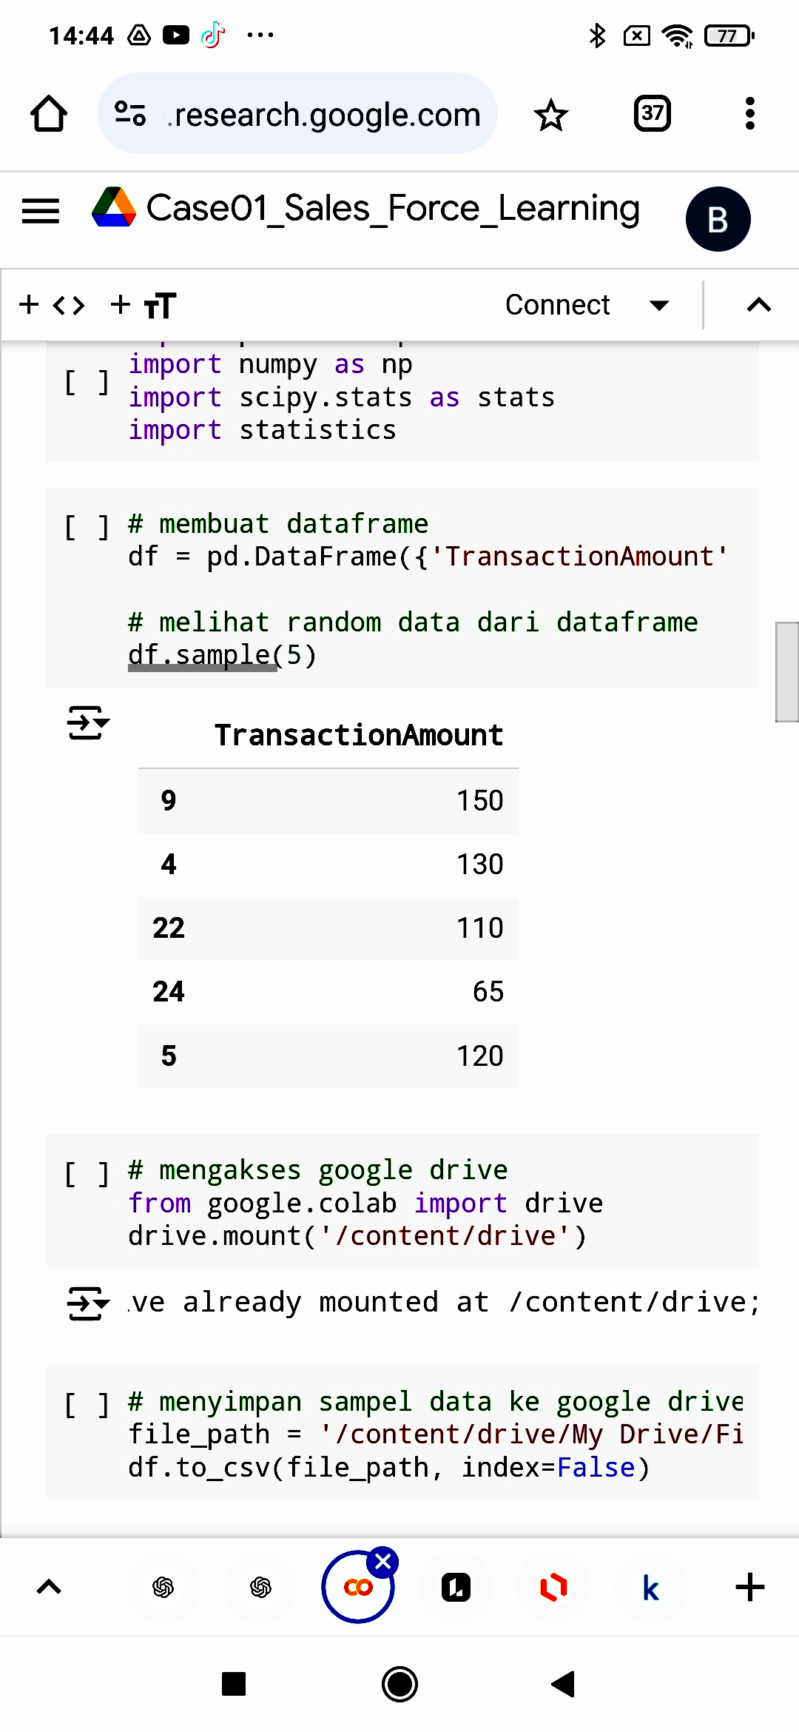
01: Sales Force Training
Data Preparation
Mempersiapkan library
Membuat DataFrame dari data transaksi perusahaan X
Melihat tampilan persebaran data secara acak
Menyimpan data menjadi file csv untuk dokumentasi

Slide 7
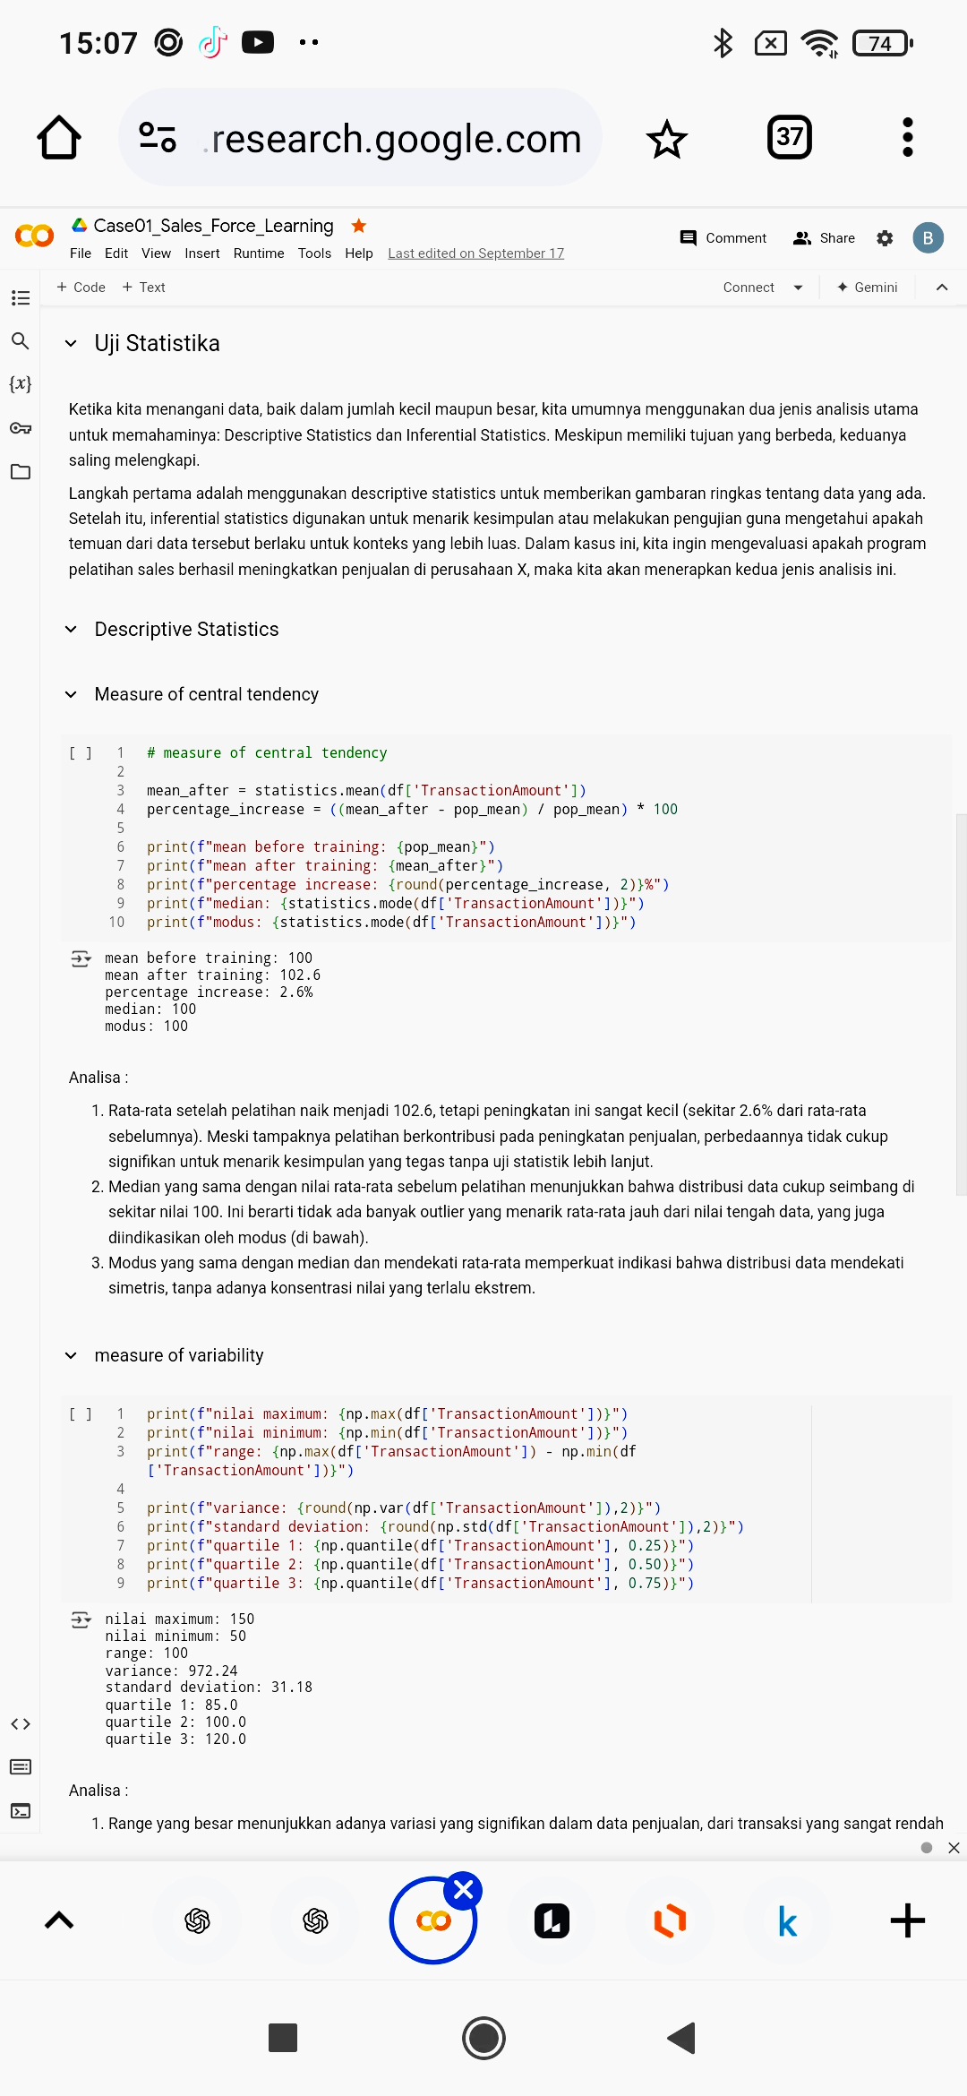
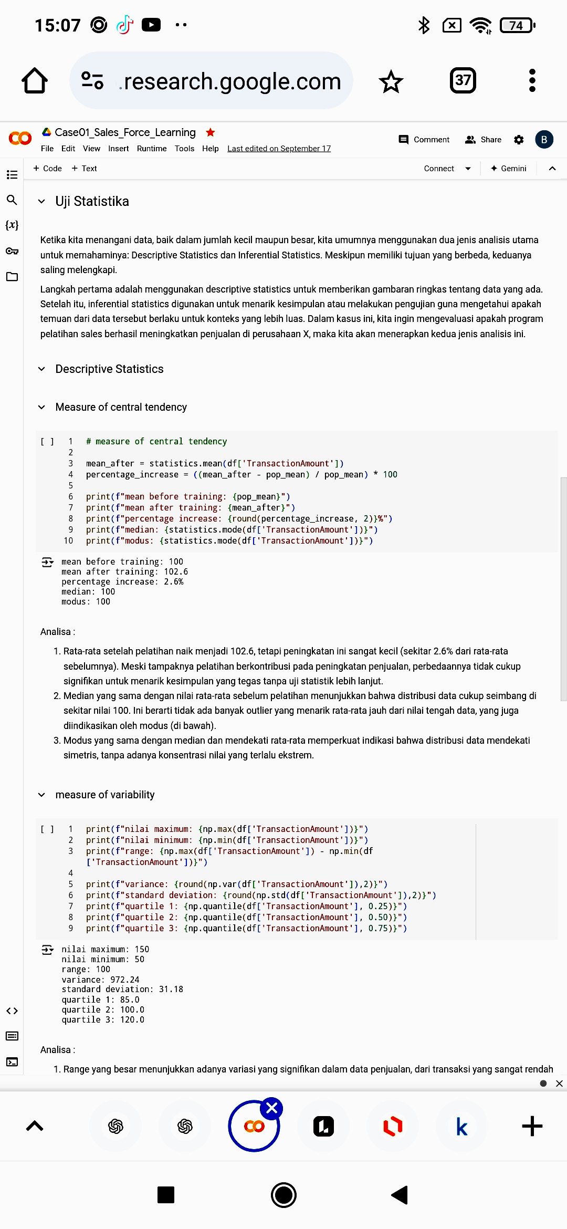
01: Sales Force Training
Data Understanding - Descriptive Statistics
Analisa measure of Central Tendency:
Rata-rata naik 2.6%, namun kenaikannya terlalu kecil untuk diambil kesimpulan tanpa uji statistik lebih lanjut.
Median tetap di 100, menunjukkan distribusi data yang seimbang
Modus yang sama dengan median dan rata-rata mengindikasikan distribusi data yang hampir simetris.
Analisa Measure of Variability:
Range yang besar (100) menunjukkan variasi yang signifikan dalam penjualan.
Standar deviasi tinggi (31.18) mengindikasikan ketidakkonsistenan performa sales.
Sebagian besar penjualan berkumpul di sekitar median 100, meskipun terdapat data yang tinggi hingga 150.
75% data berada di bawah 120, mengindikasikan transaksi di atas 120 adalah outlier.

Slide 8
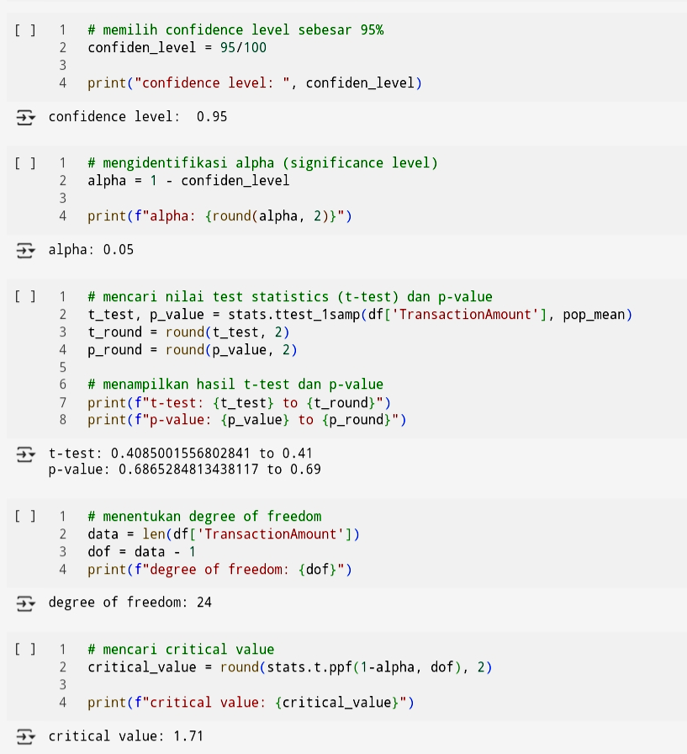
01: Sales Force Training
Data Understanding - Inferential Statistics
Hypothesis Testing
Mendefinisikan Hypothesis yang dilakukan;
H0 = Penjualan rata-rata setelah training = $100
H1 = Penjualan rata-rata setelah pelatihan > $100
Aturan p-value dalam mengambil keputusan;
p-value ≤ α: Tolak hipotesis nol (H0).
p-value > α: Terima Hypothesis nol (H0)
Aturan dari Test Statistic dan Critical Region ;
test statistic jatuh di dalam critical region; tolak H0
test statistic jatuh di luar critical region; Terima H0

Slide 9
01: Sales Force Training
Ending - Conclusion
Keputusan
Berdasarkan hasil yang didapatkan; p-value > significance level (alpha) dan t-statistics < critical value (d lluar critical region), maka gagal menolak H0—”Penjualan rata-rata setelah training = $100”
yang berarti tidak ada cukup bukti untuk menyatakan bahwa training tersebut meningkatkan penjualan secara signifikan, serta belum atau bukan strategi yang efektif untuk meningkatkan rata-rata jumlah transaksi pekerja sales di perusahaan X.

Slide 10
02: Housing Price
Background Overview
Dalam era informasi saat ini, banyaknya data yang tersedia mengenai properti, seperti ukuran, lokasi, dan kualitas bangunan, dapat memberikan wawasan yang berharga jika dianalisis dengan tepat. Data ini, ketika digabungkan dan dianalisis, dapat membantu dalam memahami dinamika pasar serta memberikan panduan bagi keputusan investasi. Penelitian sebelumnya menunjukkan bahwa variabel seperti lokasi dan ukuran tanah memainkan peran penting dalam menentukan harga properti, tetapi hubungan ini belum sepenuhnya dipahami.
Rumusan Masalah: Apa saja faktor-faktor yang mempengaruhi harga jual properti dalam dataset "Housing Price"?
Metode Analisis: Exploratory Data Analysis

Slide 11
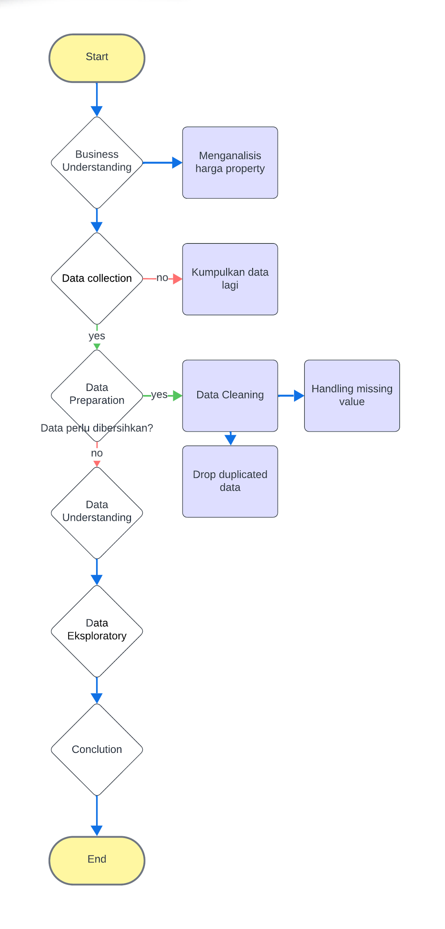
02: Housing Price
Flowchart

Slide 12
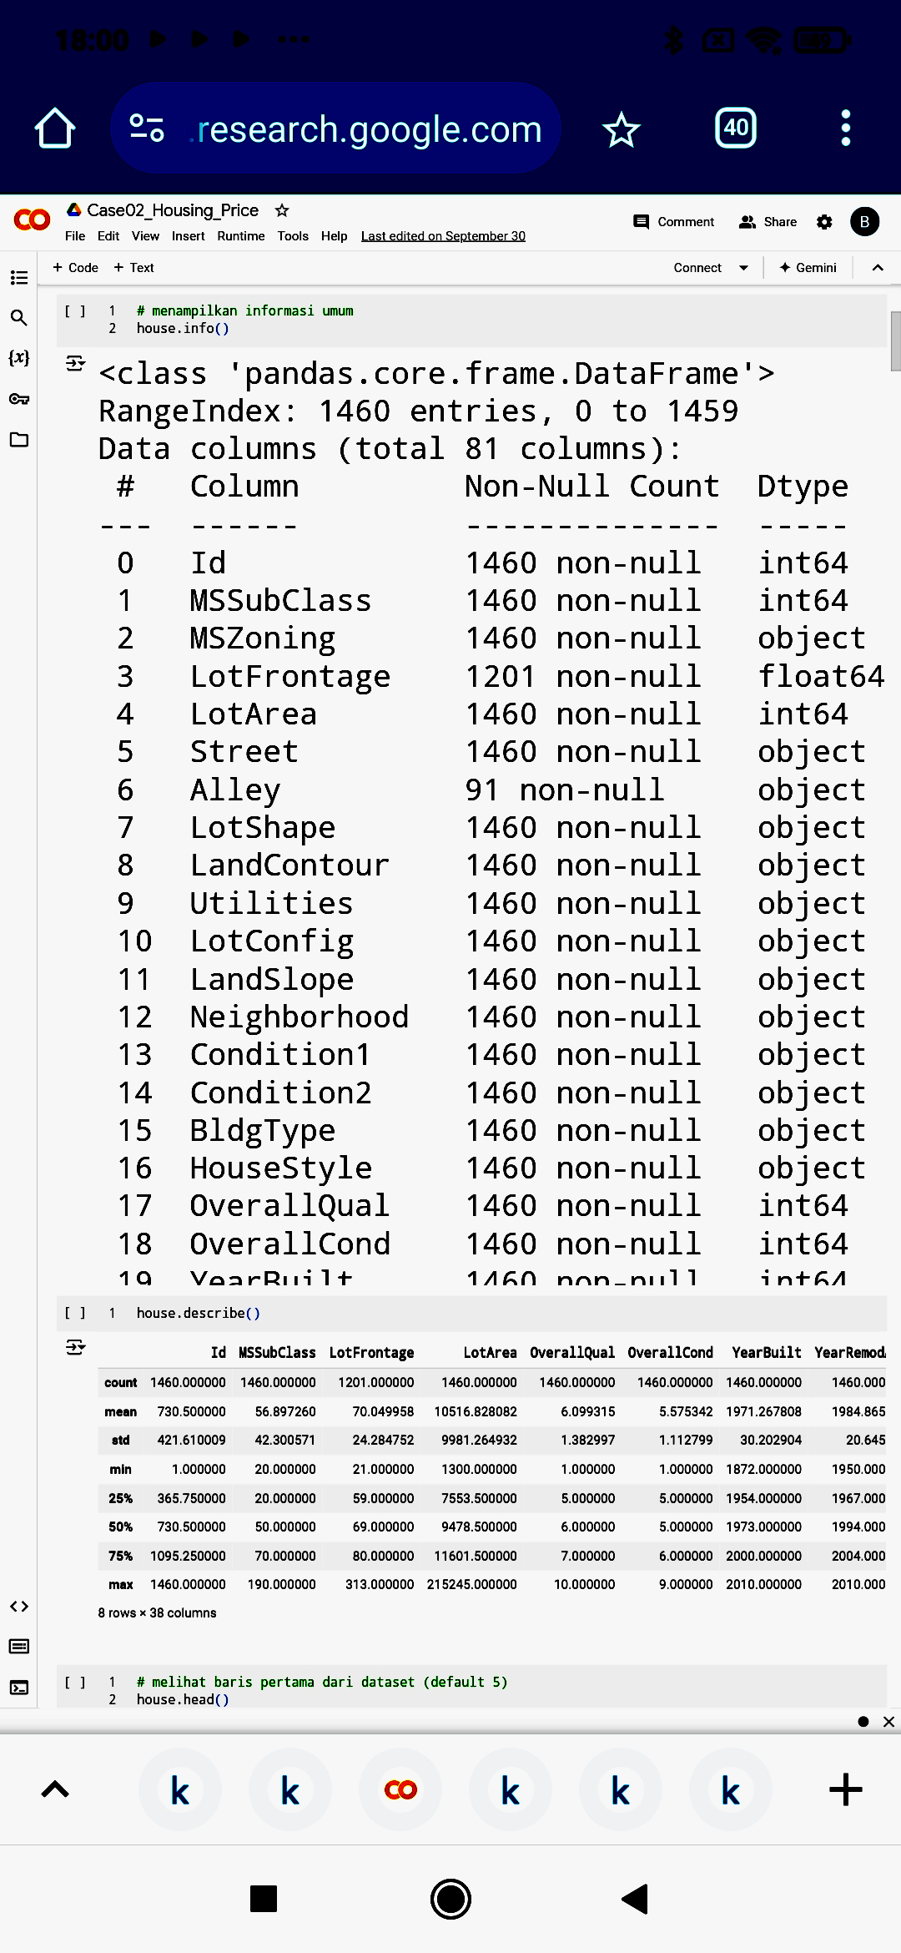
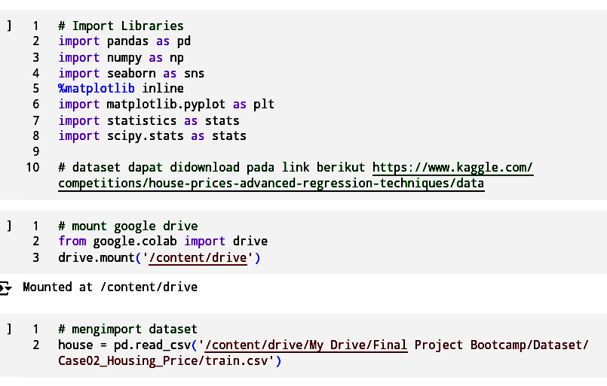
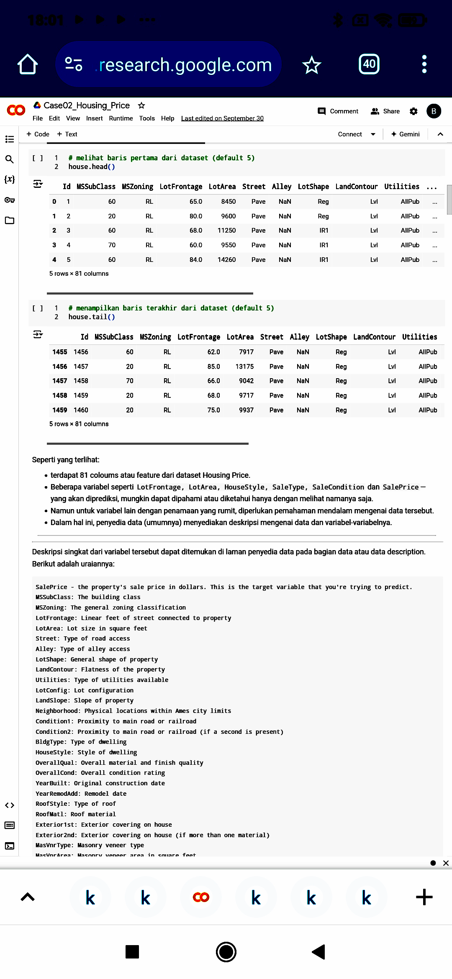
02: Housing Price
Data Preparation
Mengimport library dan dataset yang akan digunakan. Dalam kasus ini, dataset Housing Price.
Data Understanding
Melihat tipe dan persebaran data

Slide 13
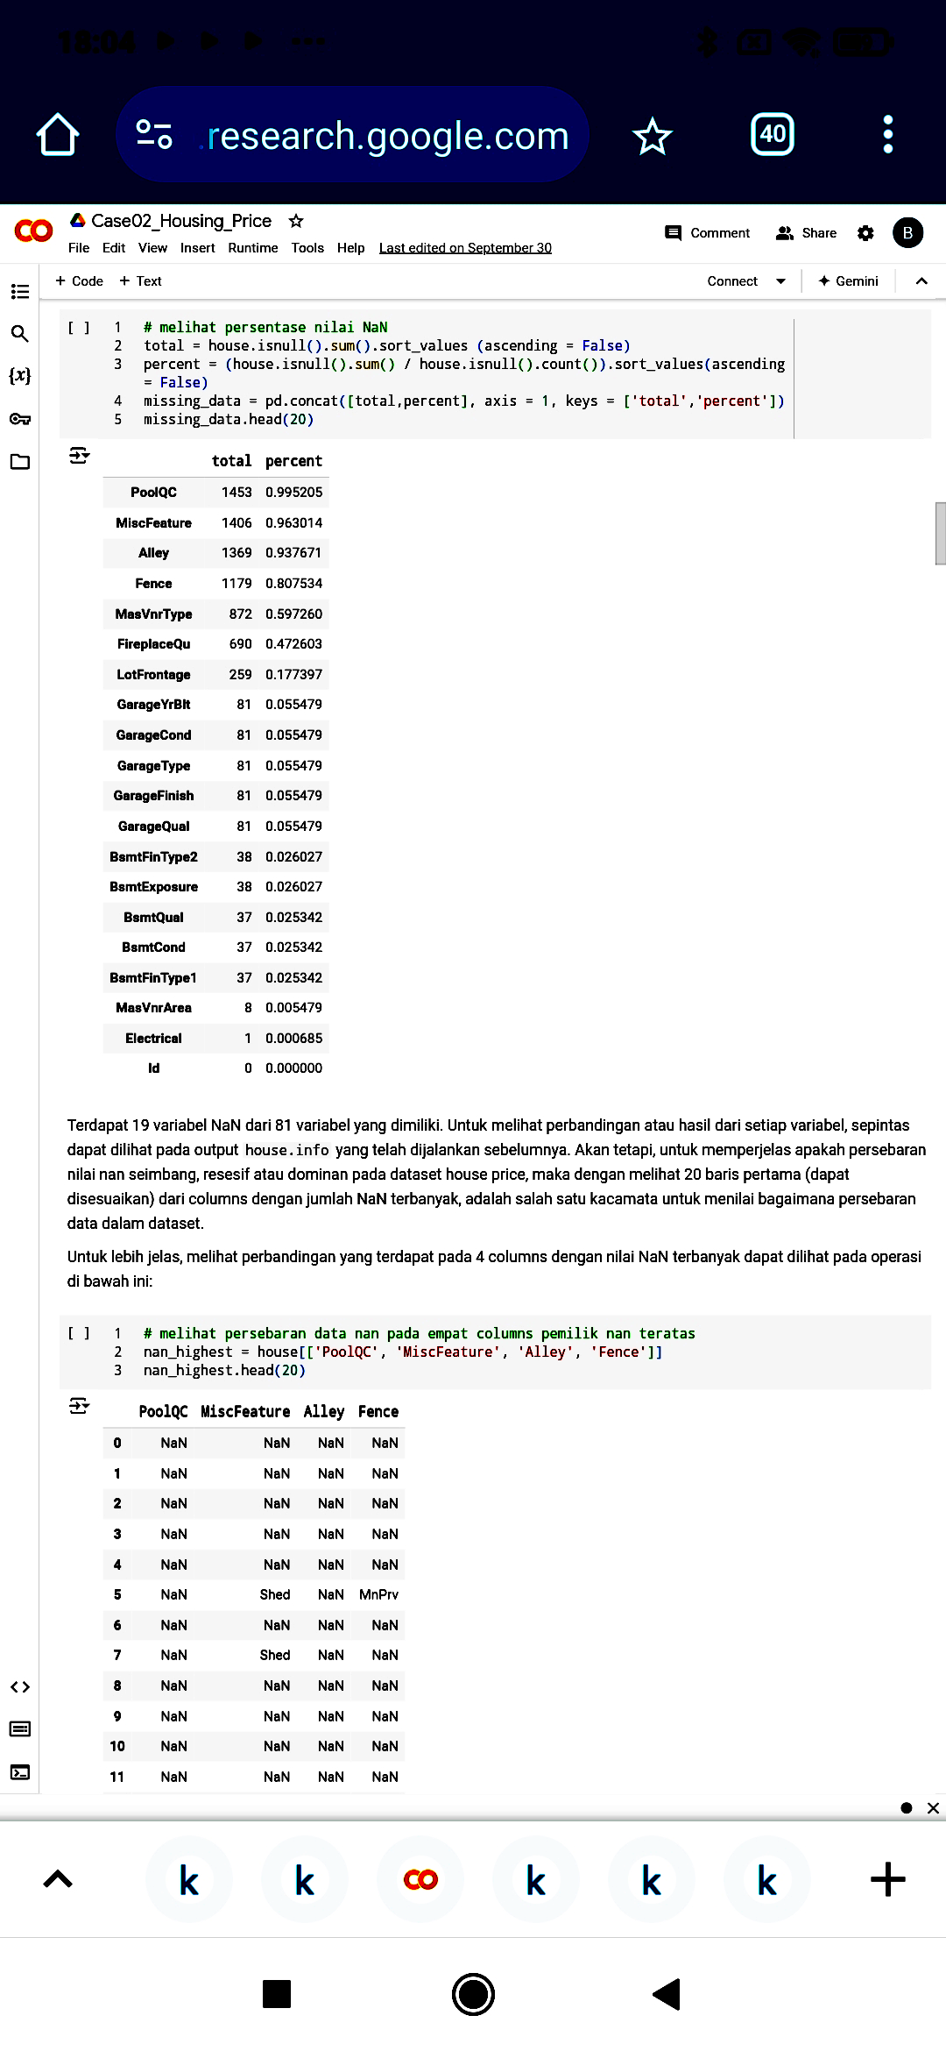
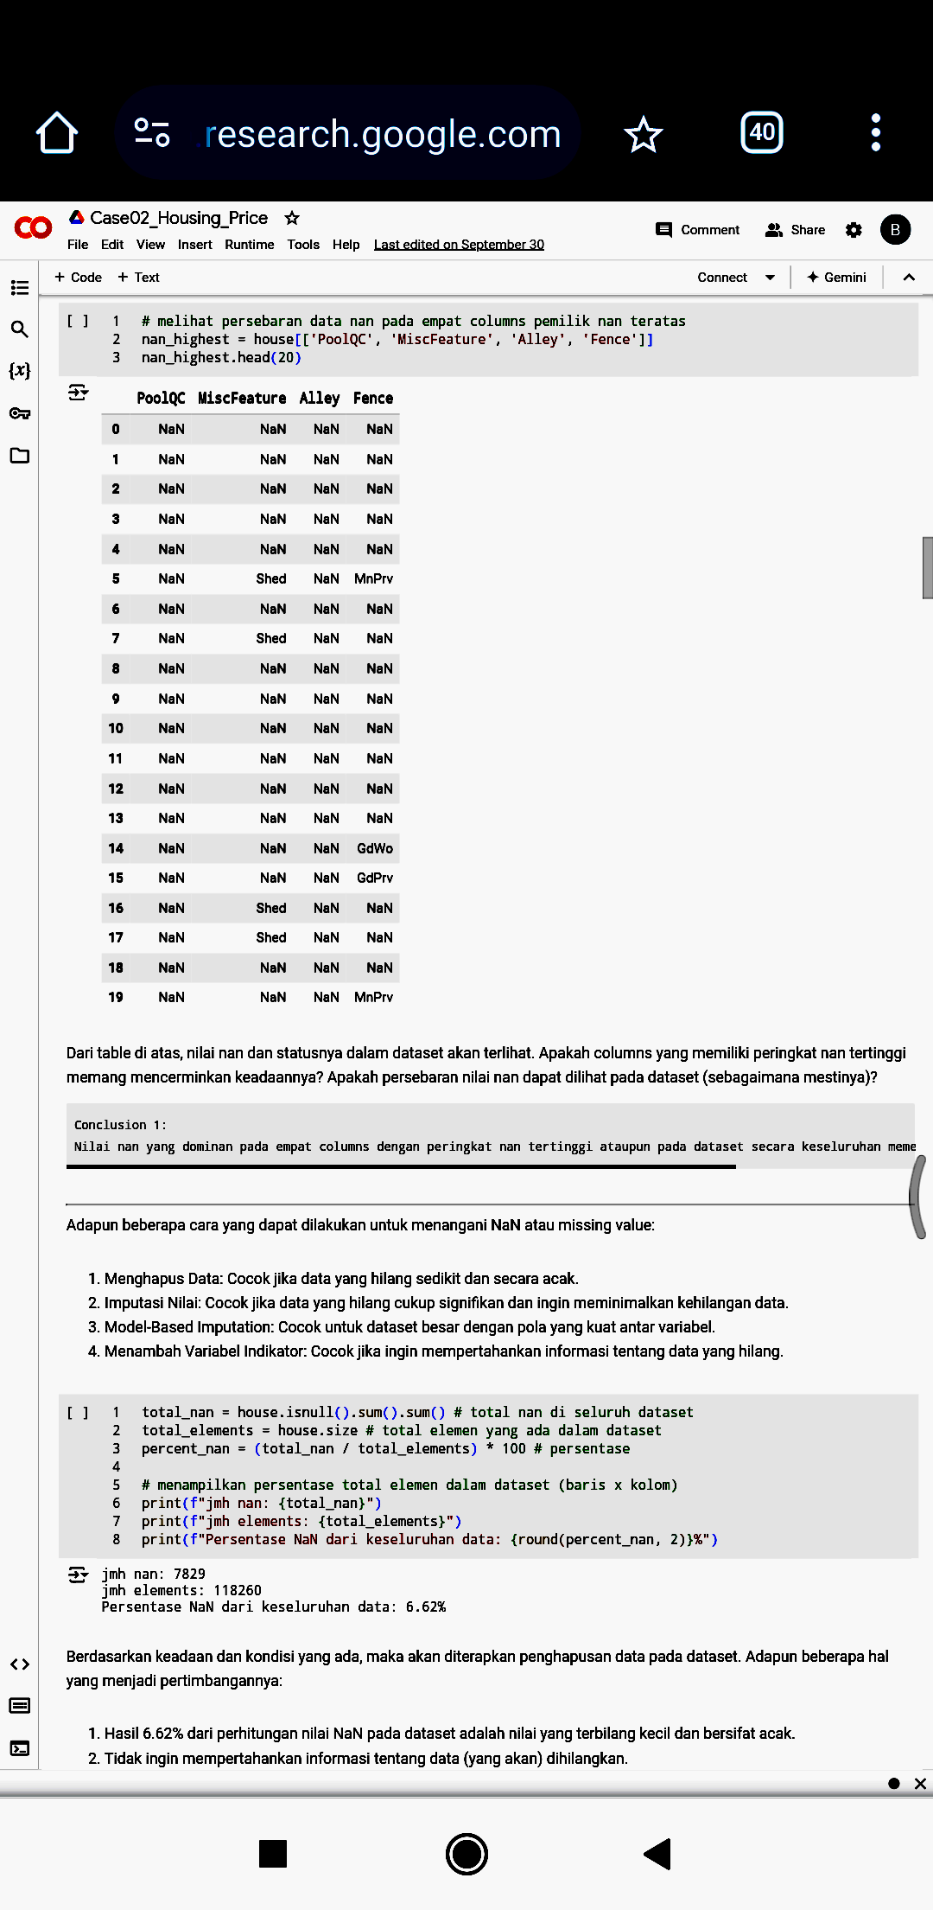
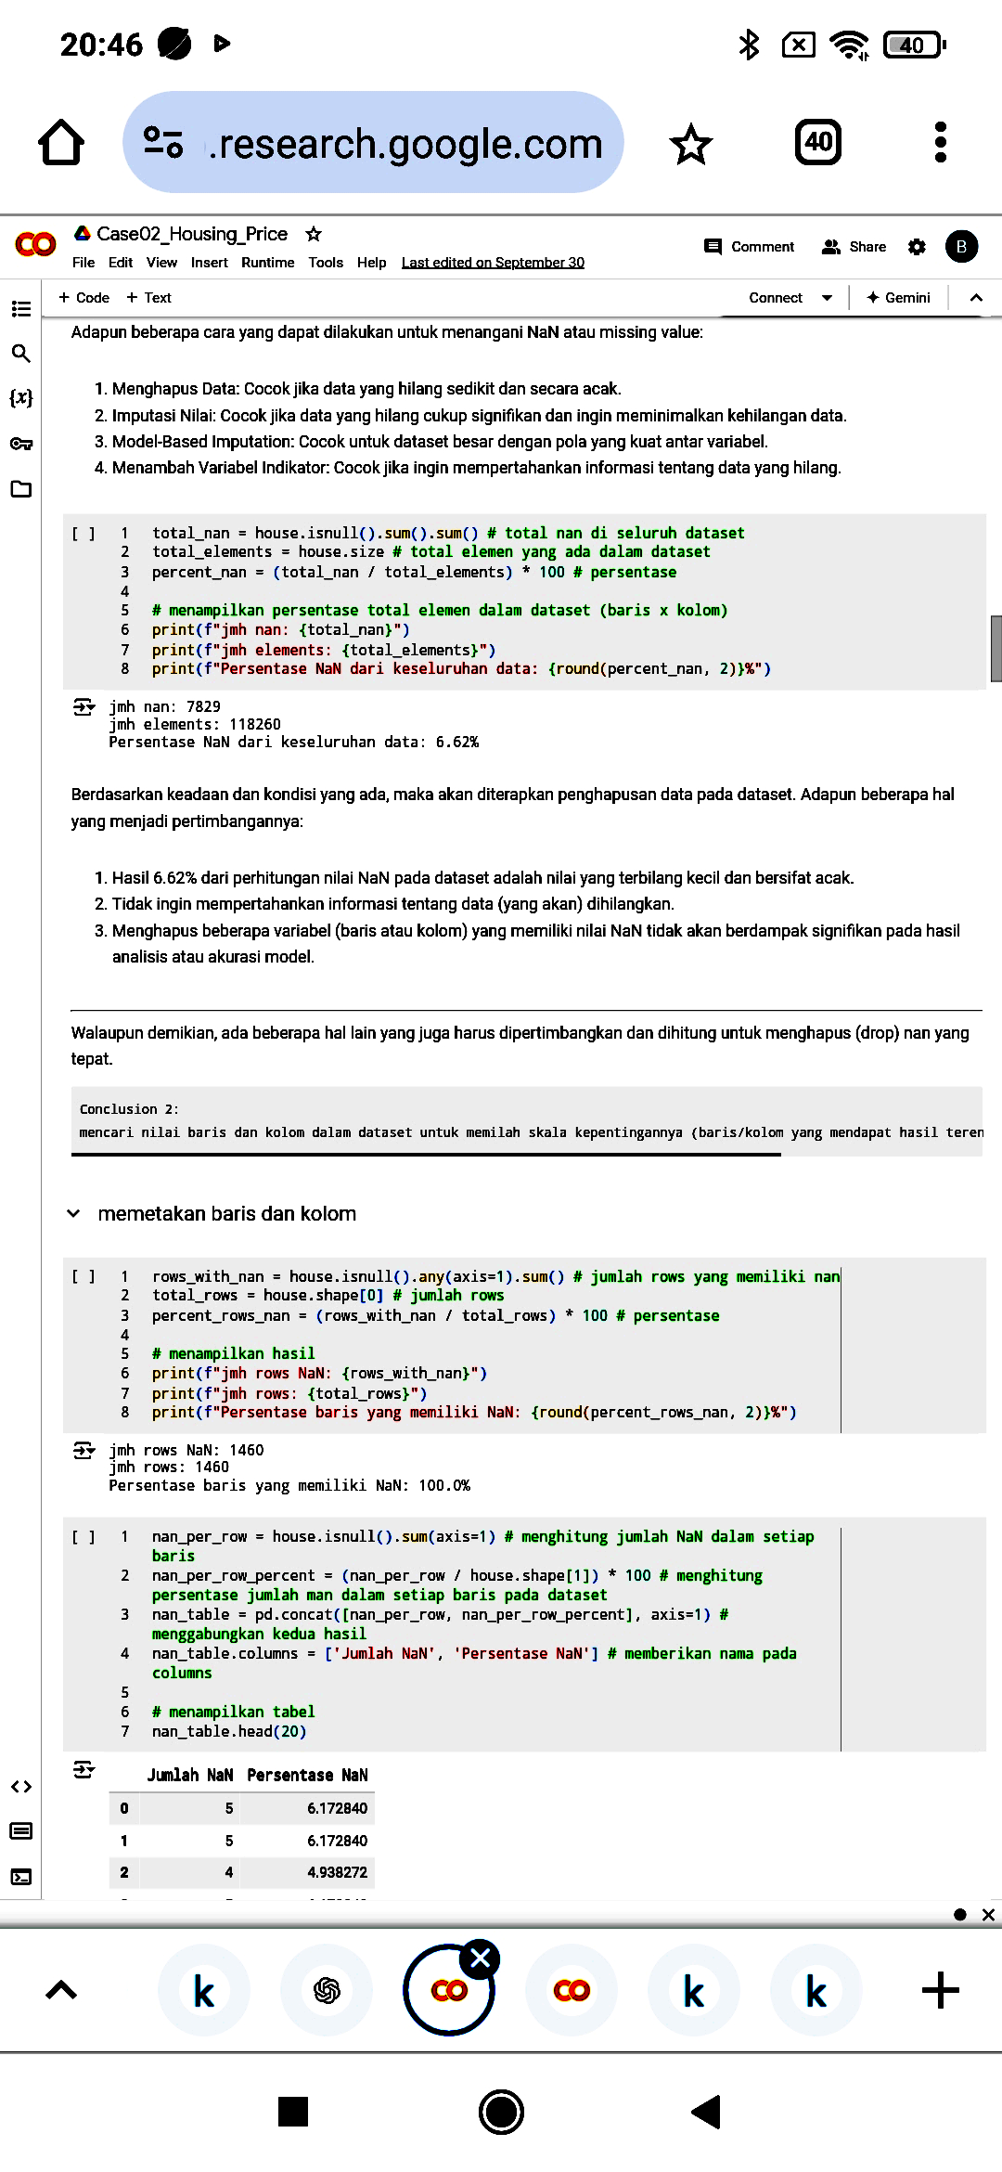
02: Housing Price
Data Exploratory
Persebaran data pada variabel tertinggi yang memiliki nilai NaN: Bagaimana? Apakah columns yang memiliki peringkat nan tertinggi memang mencerminkan keadaannya? Apakah persebaran nilai nan dapat dilihat pada dataset (sebagaimana mestinya)?
Terdapat 19 variabel yang memiliki NaN. 4 variabel di antaranya memiliki lebih dari 80% dataset adalah nilai NaN. Untuk itu, diperlukan untuk melihat persebaran nilai NaN yang ada, terutama PoolQC, MiscFeature, Alley dan Fence sebagai variabel penyumbang nilai NaN terbanyak dalam dataset.
Columns
Adapun persebaran missing value atau NaN yang sebenarnya dalam dataset:

Slide 14
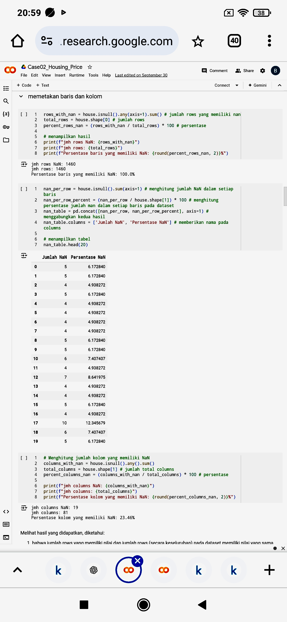
02: Housing Price
Persentase baris yang ada (minimal 1) nilai NaN. Artinya,dalam dataset, setiap baris memiliki setidaknya satu kolom yang berisi nilai NaN dan tidak ada baris yang sepenuhnya bebas dari nilai NaN
Analisa:
Angka 23.46% menunjukkan persentase kolom yang mengandung nilai NaN dari total 81 kolom. Ini menunjukkan bahwa menghapus kolom-kolom yang mengandung NaN lebih efektif dibandingkan menghapus baris-baris yang mengandung NaN.
Penghapusan kolom dalam kasus ini mengubah bentuk dataset secara signifikan, tetapi tetap mempertahankan informasi penting yang tersisa di baris-baris lainnya.
Dengan kata lain, jika dataset kehilangan 23.46% dari kolom yang ada, hasil analisis mungkin masih valid, dibandingkan jika baris-baris yang mengandung NaN dihapus seluruhnya, yang berpotensi menghilangkan banyak data penting.

Slide 15
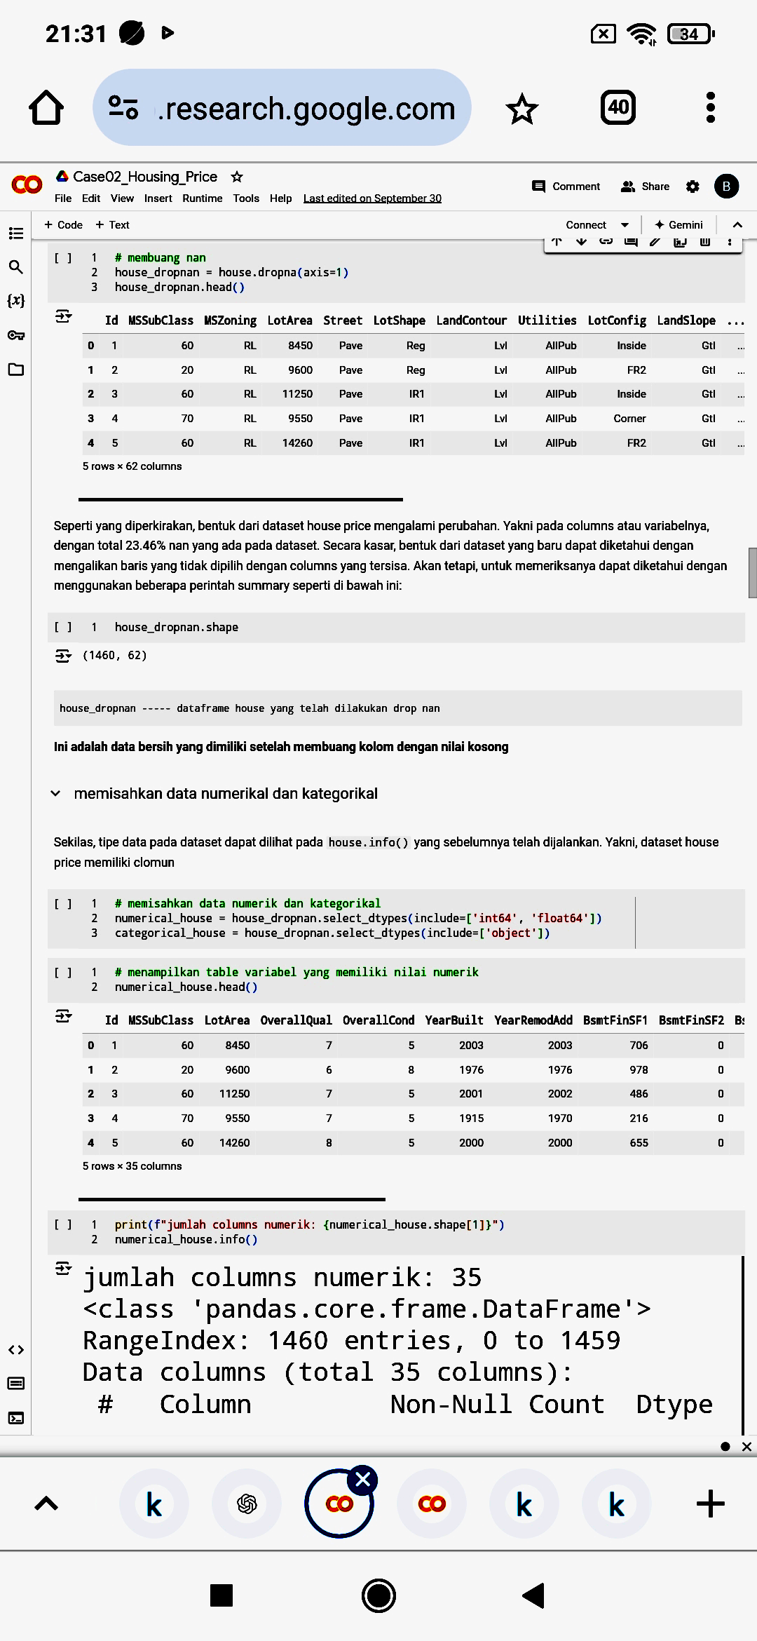
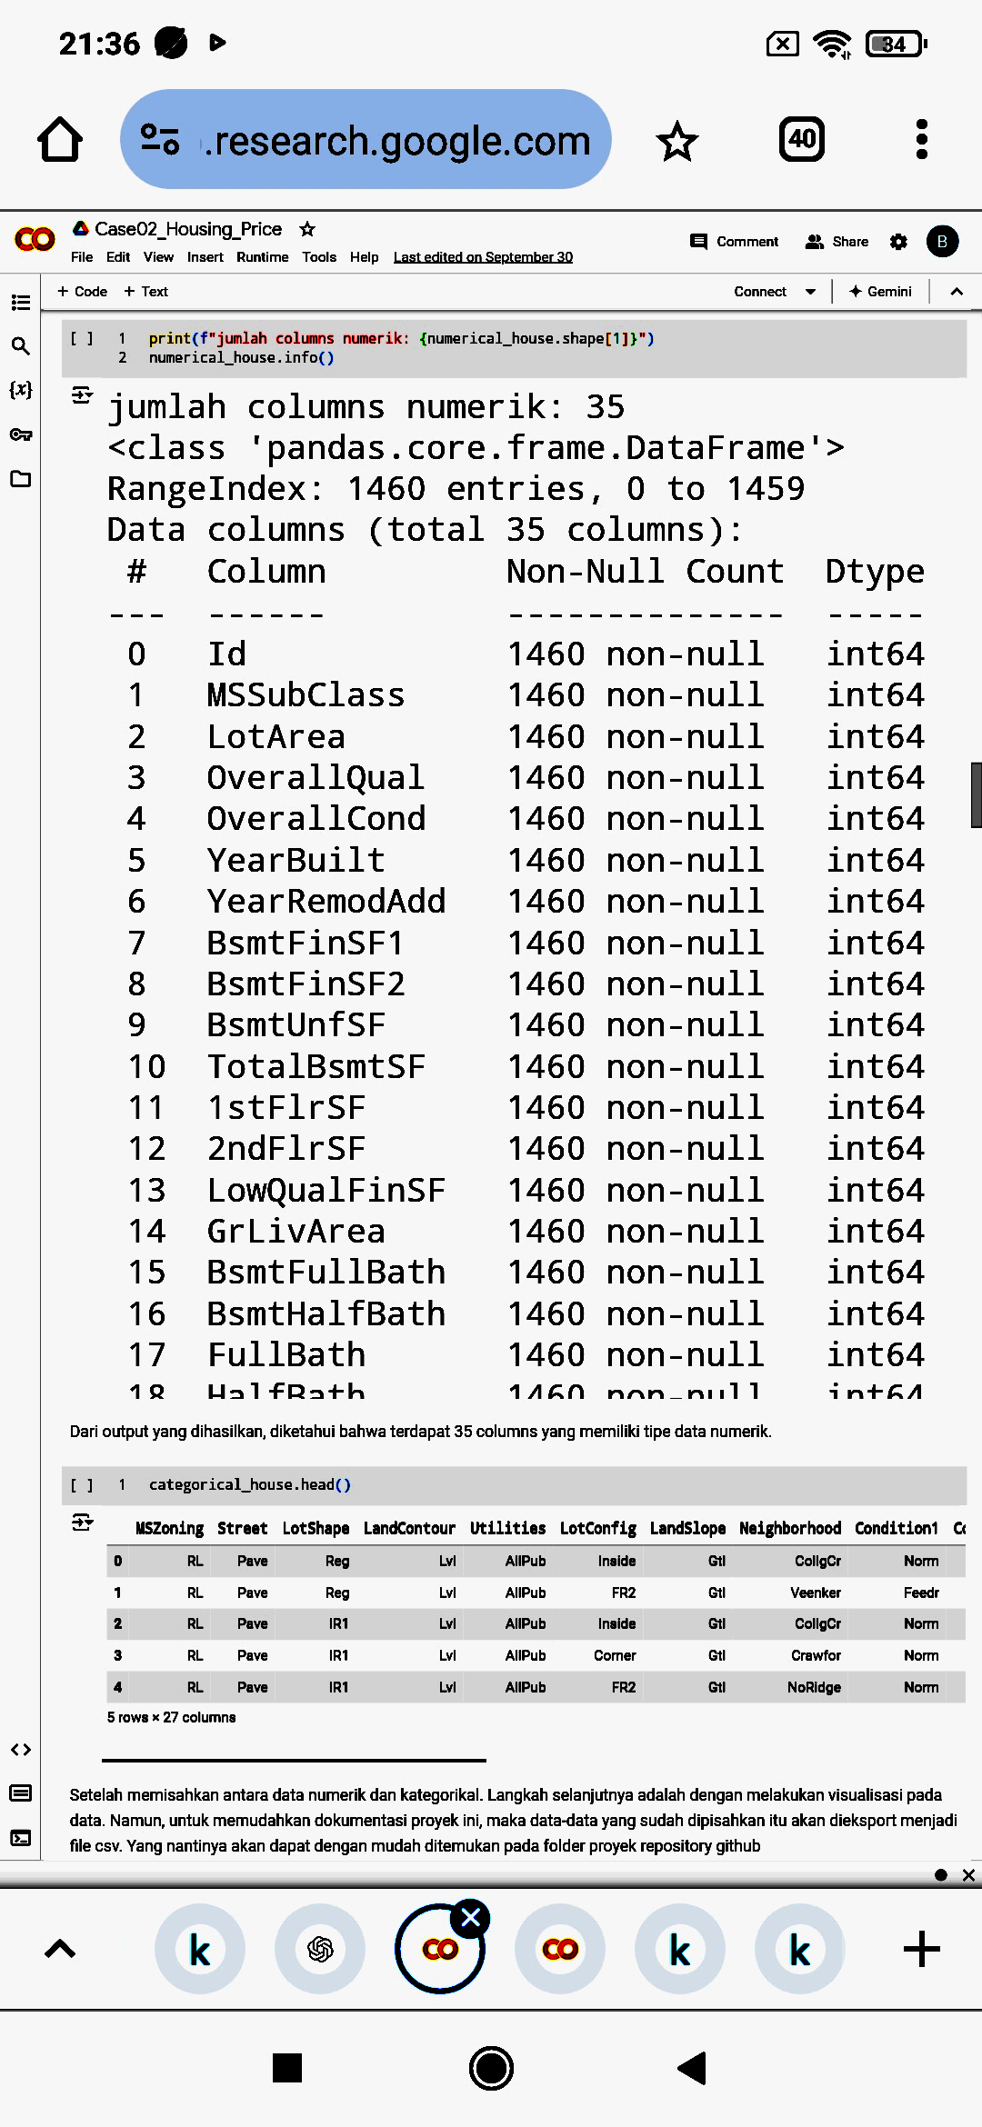
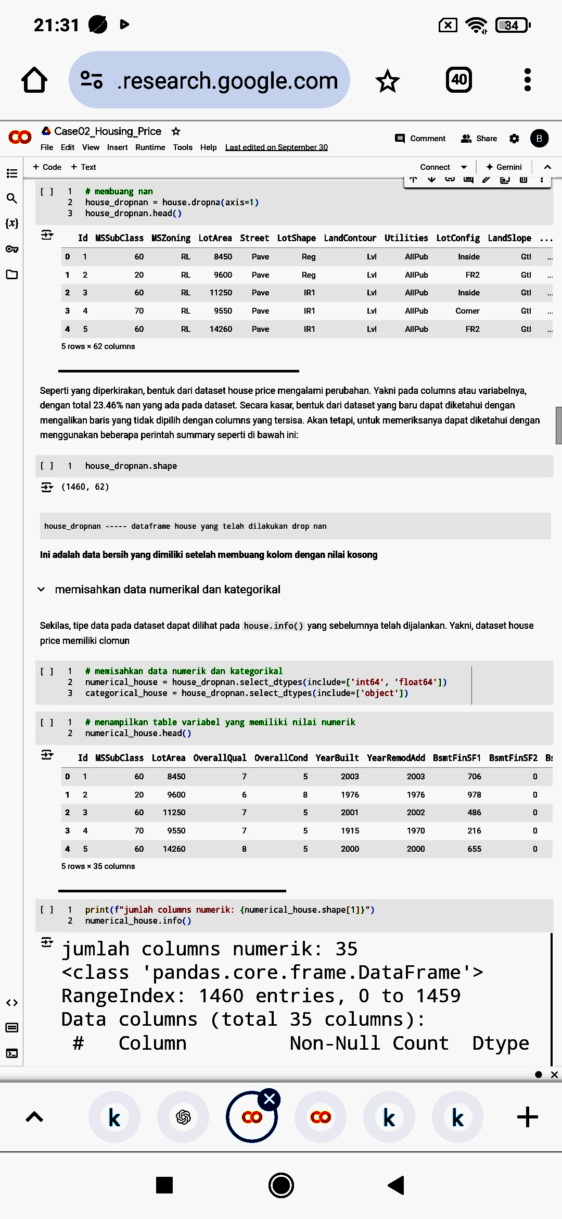
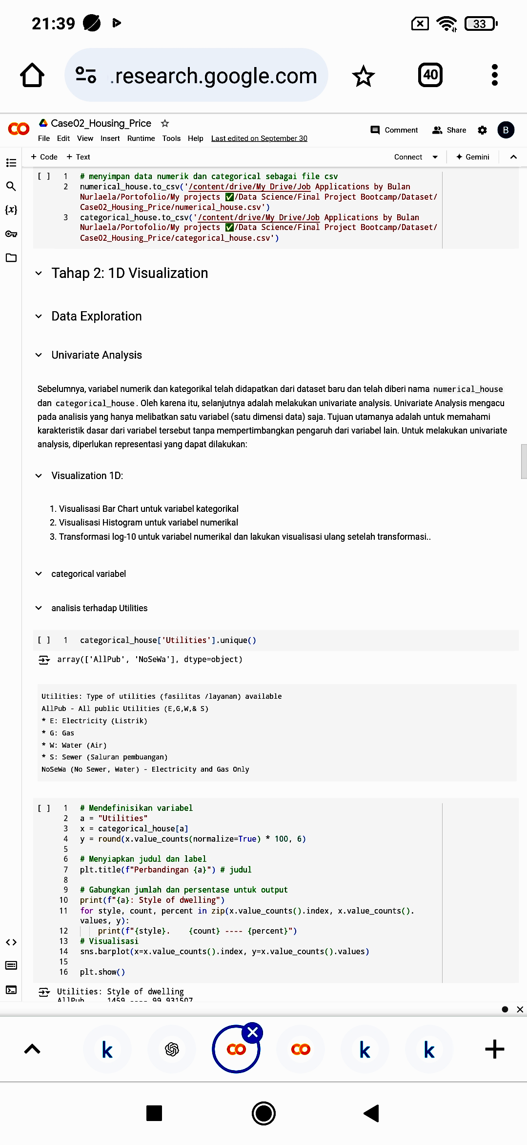
02: Housing Price
Dataset bersih yang dimiliki; variabel house_dropnan
Memisahkan dataset menjadi kategorikal dan numerikal variabel
Menyimpan variabel numerik dan kategorik sebagai dataset csv dan backup dokumentasi

Slide 16
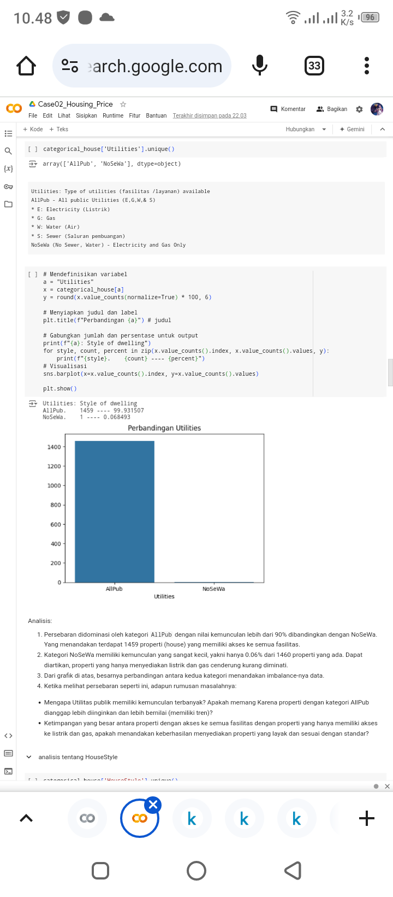
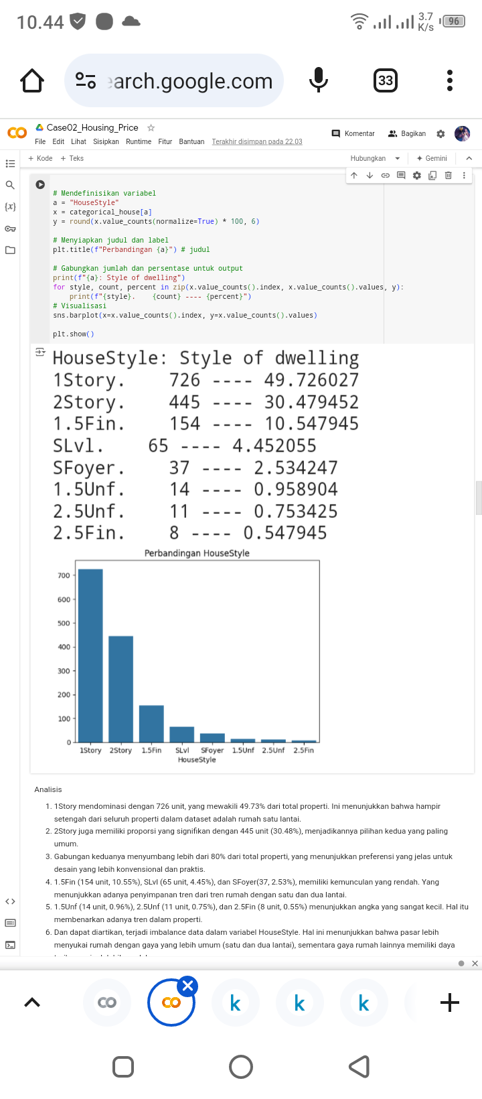
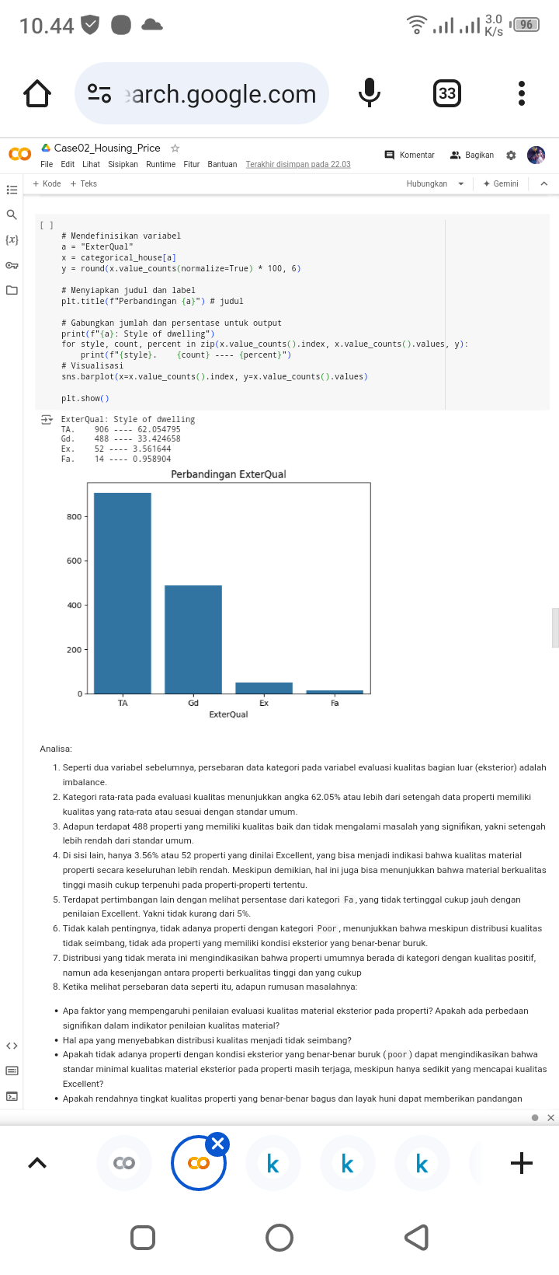
02: Housing Price
Analisis Variabel Categorical:
Distribusi Kategorikal: Ketiga variabel menunjukkan distribusi tidak merata, dengan kategori tertentu mendominasi—AllPub pada Utilities, 1Story dan 2Story pada HouseStyle, serta TA pada ExterQual.
Imbalance Data: Ketidakseimbangan ini mengindikasikan preferensi pasar yang kuat terhadap kategori tertentu, mencerminkan tren dan kebutuhan di pasar properti.
Pengaruh Potensial: Kategori yang dominan kemungkinan memiliki dampak signifikan terhadap variabel lain seperti harga, permintaan pasar, dan nilai jual kembali.

Slide 17
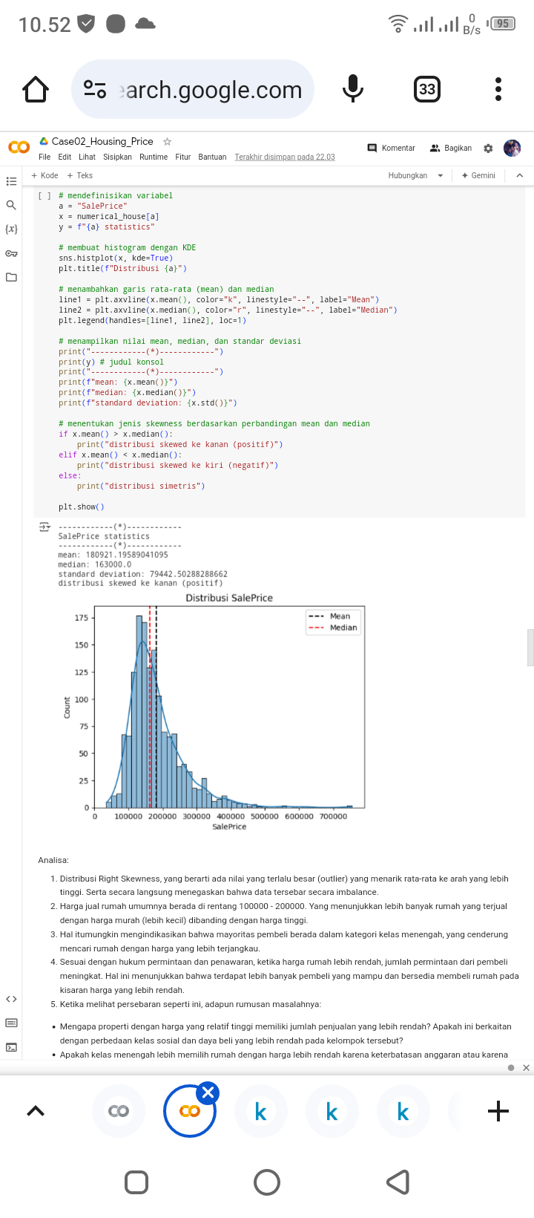
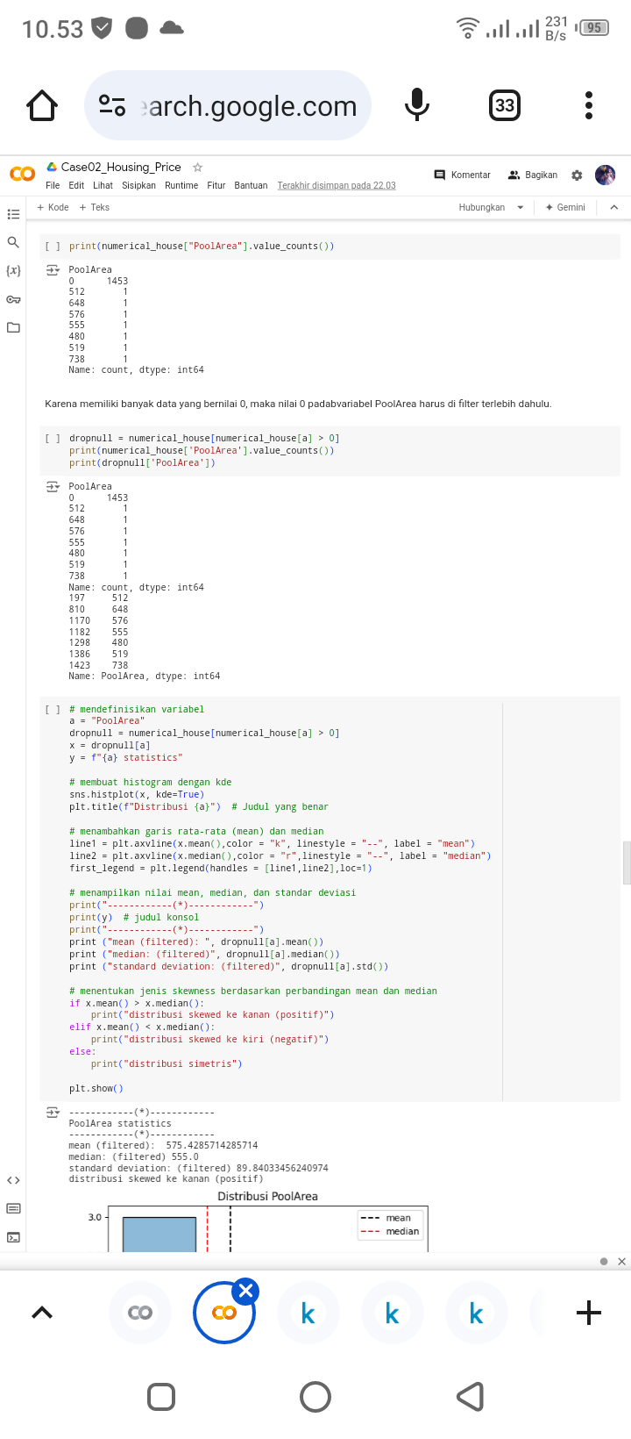
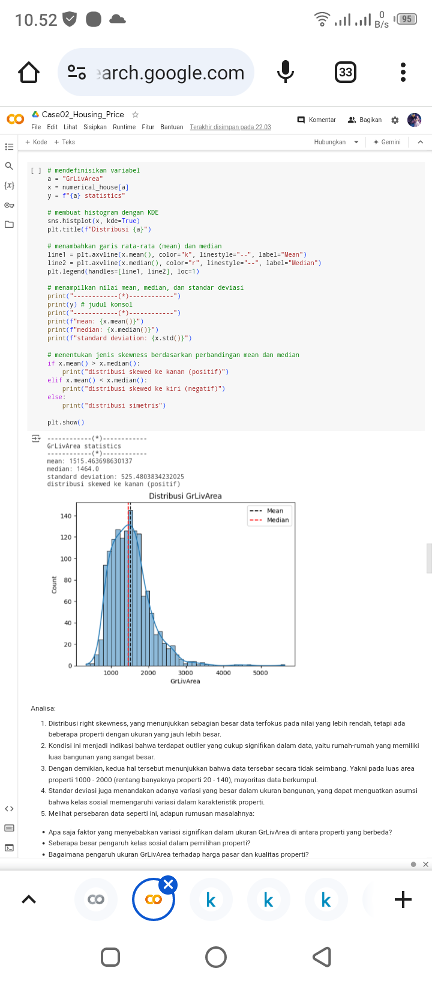
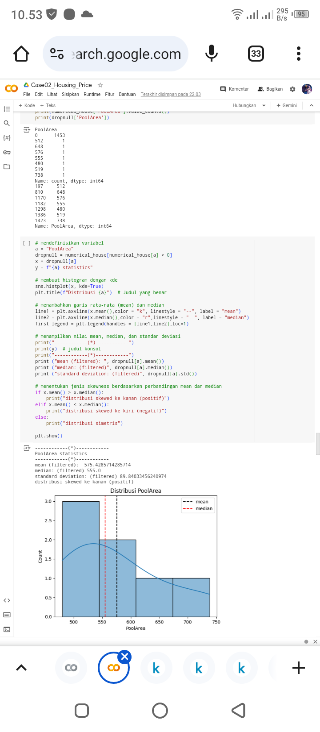
02: Housing Price
Analisis Variabel Categorical:
Distribusi Kategorikal: Ketiga variabel menunjukkan distribusi tidak merata, dengan kategori tertentu mendominasi—AllPub pada Utilities, 1Story dan 2Story pada HouseStyle, serta TA pada ExterQual.
Imbalance Data: Ketidakseimbangan ini mengindikasikan preferensi pasar yang kuat terhadap kategori tertentu, mencerminkan tren dan kebutuhan di pasar properti.
Pengaruh Potensial: Kategori yang dominan kemungkinan memiliki dampak signifikan terhadap variabel lain seperti harga, permintaan pasar, dan nilai jual kembali.

Slide 18
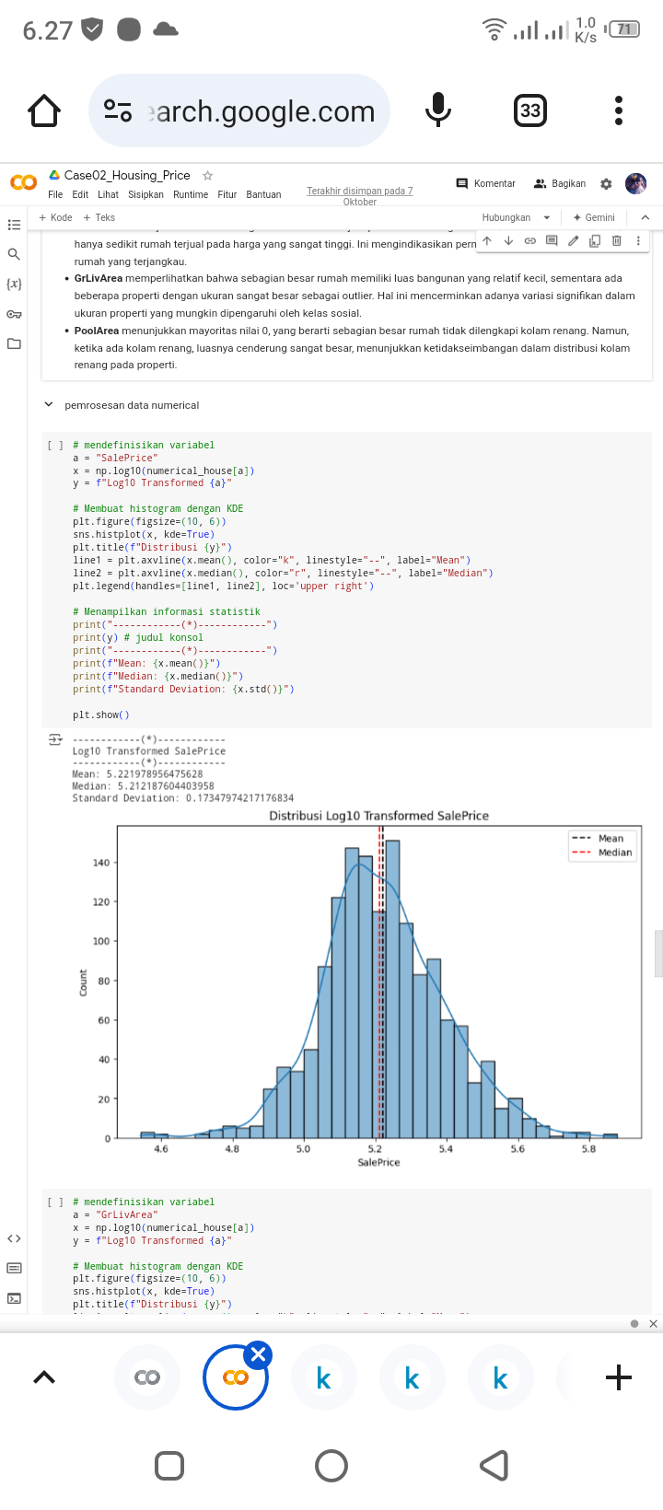
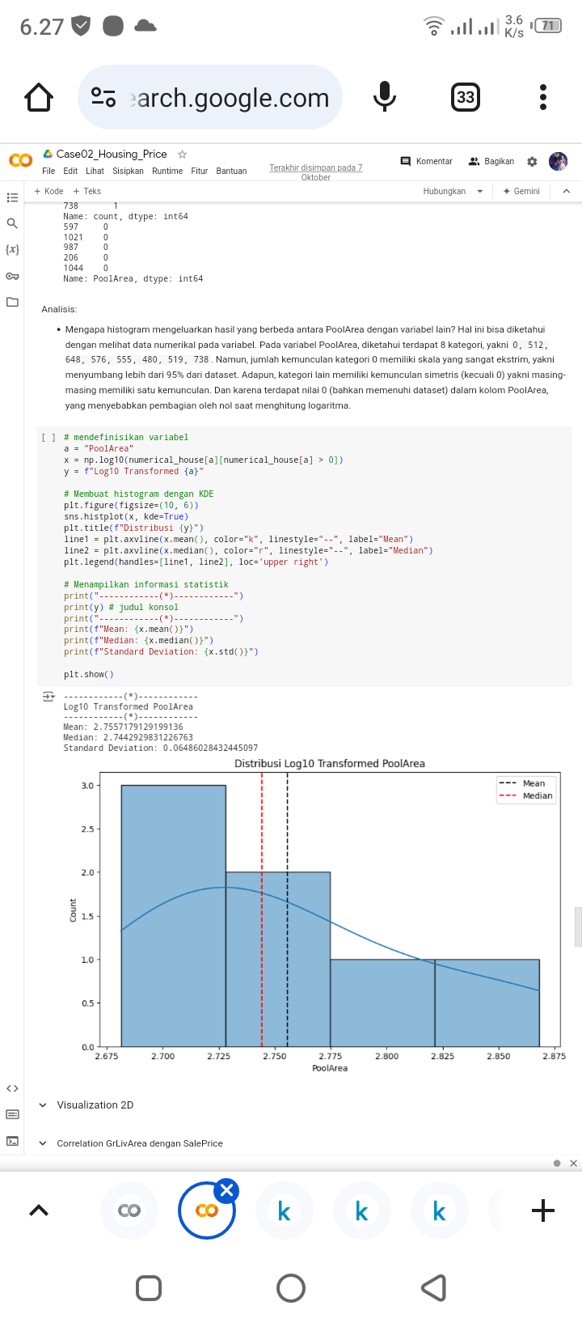
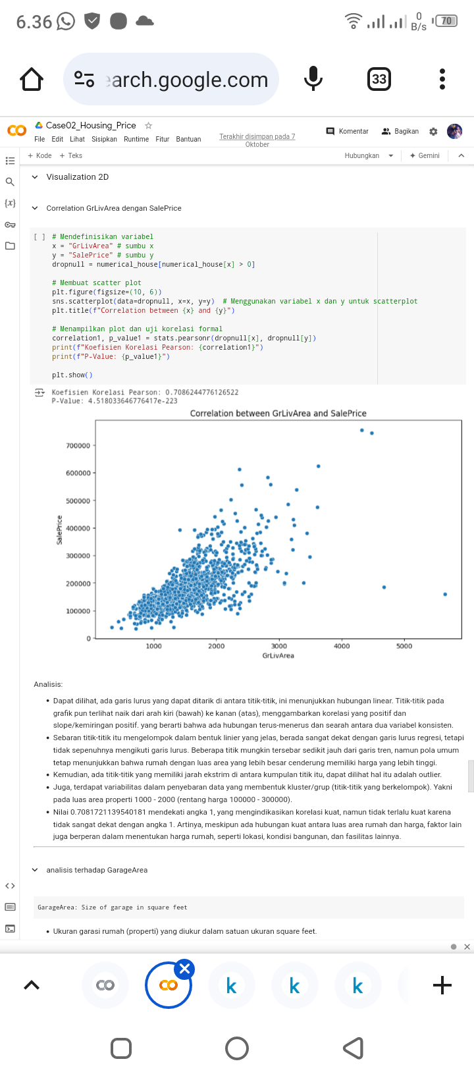
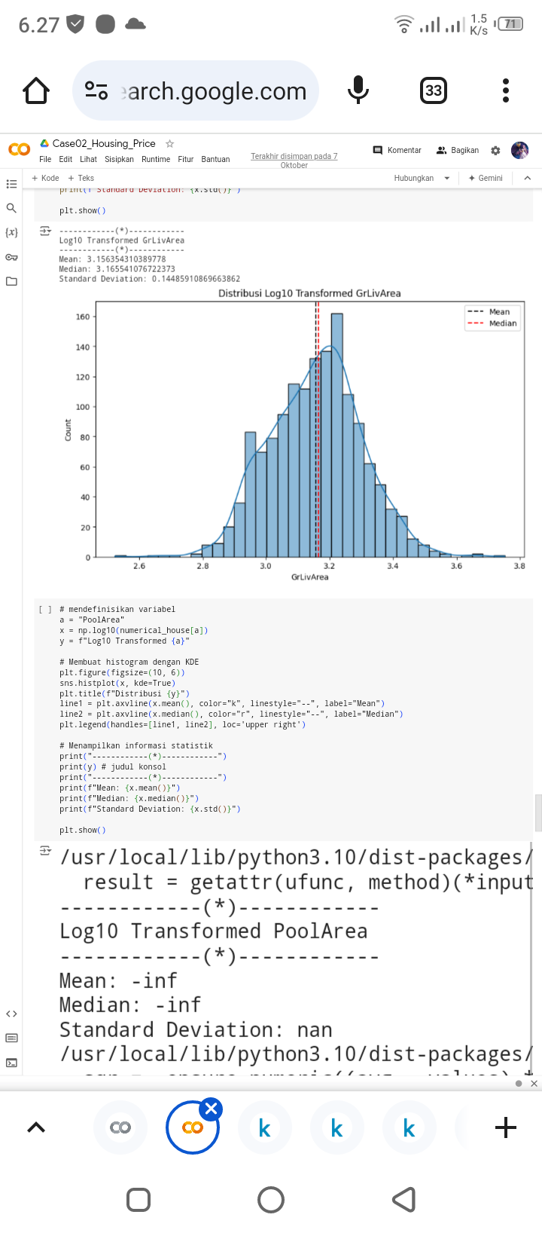
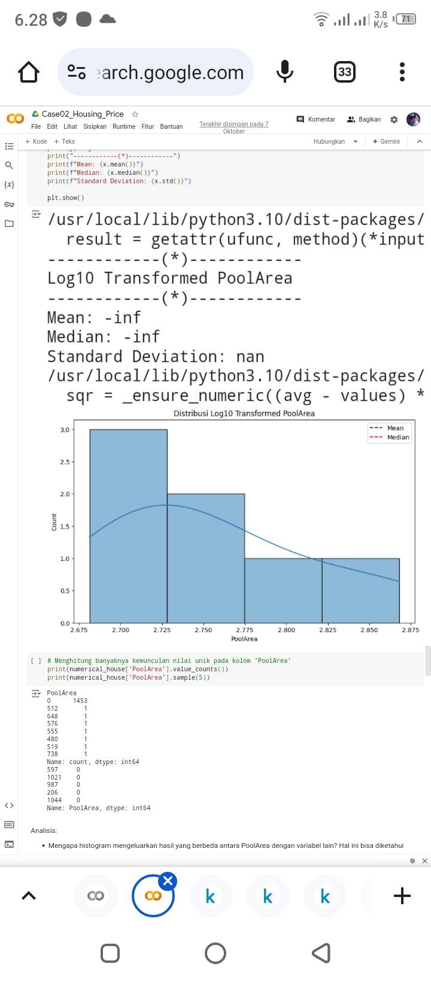
02: Housing Price
Visualization 2D
Pemrosesan variabel numerik
Analisis Correlation GrLivArea dan SalePrice::
Ada hubungan linear positif antara luas area dan harga rumah, ditunjukkan oleh pola titik-titik yang naik dari kiri bawah ke kanan atas.
Meskipun beberapa titik menyimpang, secara umum, luas area yang lebih besar terkait dengan harga yang lebih tinggi.
Terdapat beberapa outlier, serta kluster data pada rentang luas 1000-2000 dan harga 100.000-300.000.
Korelasi 0.71 menunjukkan hubungan kuat, namun faktor lain seperti lokasi dan fasilitas juga berperan.

Slide 19
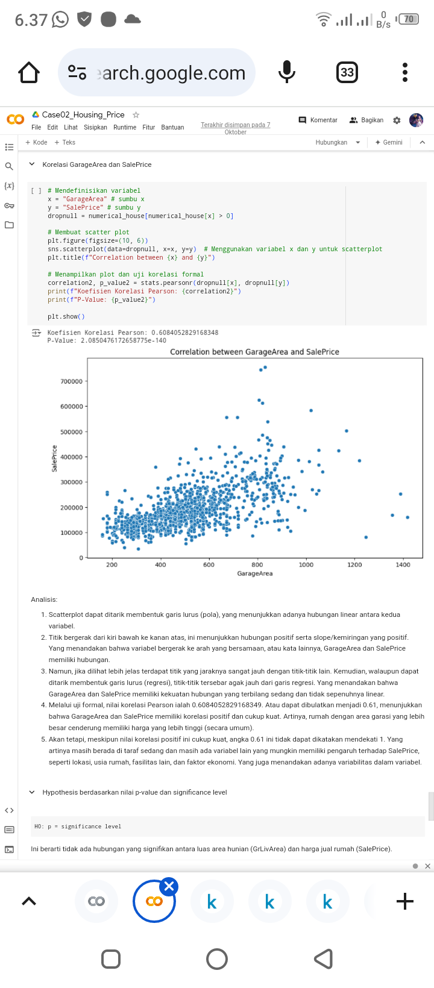
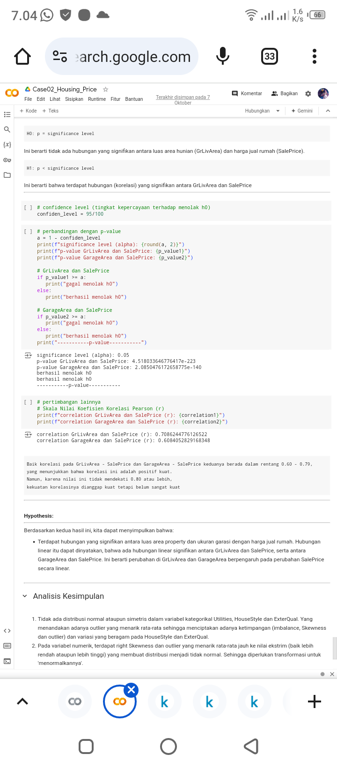
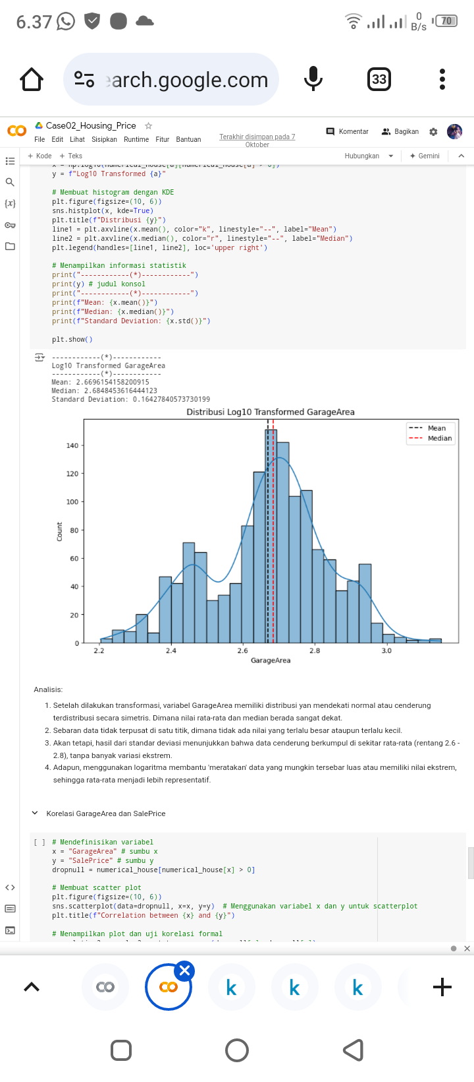
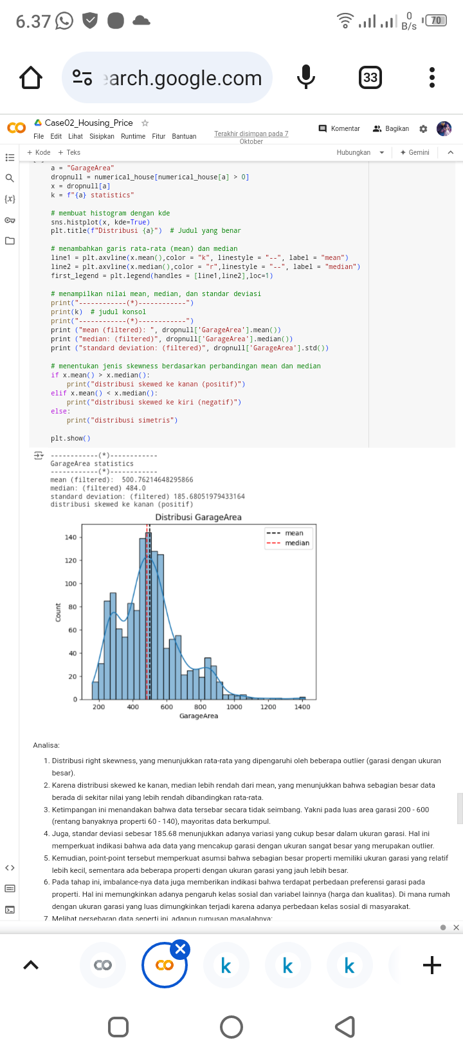
02: Housing Price
Hypothesis berdasarkan p-value dan alpha
Adapun aturan hypothesis-nya:
H0: p = significance level; tidak ada hubungan yang signifikan
H1: p < significance level; terdapat hubungan yang signifikan antar variabel
Analisis Correlation GarageArea dan SalePrice:
Scatterplot menunjukkan hubungan linear positif antara GarageArea dan SalePrice.
Beberapa outlier dan penyebaran titik-titik yang jauh dari garis regresi menunjukkan hubungan yang tidak sepenuhnya linear.
Nilai korelasi Pearson 0.61 menunjukkan hubungan yang cukup kuat, namun variabel lain seperti lokasi dan fasilitas juga memengaruhi harga rumah.
Adapun pertimbangan lainnya
Baik korelasi pada GrLivArea - SalePrice dan GarageArea - SalePrice keduanya berada dalam rentang 0.60 - 0.79, yang menunjukkan bahwa korelasi ini adalah positif kuat. Namun, karena nilai ini tidak mendekati 0.80 atau lebih, kekuatan korelasinya dianggap kuat tetapi belum sangat kuat

Slide 20
02: Housing Price
End
Conclusion
Variabel kategorikal Utilities, HouseStyle, dan ExterQual menunjukkan distribusi yang tidak normal dengan adanya outlier, skewness, dan ketimpangan.
Variabel numerik mengalami right skewness dan outlier yang menyebabkan distribusi tidak normal, sehingga perlu dilakukan transformasi. Setelah transformasi pada variabel numerik seperti SalePrice, GrLivArea, PoolArea, dan GarageArea, distribusi mendekati normal dan lebih simetris.
Terdapat hubungan linear signifikan antara variabel independen dan dependen, yang menolak hipotesis nol (H0).
Meski korelasi signifikan, faktor lain seperti lokasi, kondisi rumah, dan kondisi pasar juga mempengaruhi harga rumah, sehingga diperlukan analisis lebih mendalam.

Slide 21
02: Machine Learning
Background Overview
Dalam era informasi saat ini, banyaknya data yang tersedia mengenai properti, seperti ukuran, lokasi, dan kualitas bangunan, dapat memberikan wawasan yang berharga jika dianalisis dengan tepat. Data ini, ketika digabungkan dan dianalisis, dapat membantu dalam memahami dinamika pasar serta memberikan panduan bagi keputusan investasi. Penelitian sebelumnya menunjukkan bahwa variabel seperti lokasi dan ukuran tanah memainkan peran penting dalam menentukan harga properti, tetapi hubungan ini belum sepenuhnya dipahami.
Rumusan Masalah: Apa saja faktor-faktor yang mempengaruhi harga jual properti dalam dataset "Housing Price"?
Metode Analisis: Exploratory Data Analysis

Slide 22
03: Machine Learning
Instruksi:
Overview - Background Problem Project
Penjelasan tentang masalah atau tantangan yang ingin dipecahkan dalam project
Informasi latar belakang yang relevan terkait masalah yang dibahas
Tujuan dan hasil yang diharapkan dari project
Penjelasan singkat tentang cara dalam penyelesaian masalah
Dan lainnya
Study case 3 Tugas study case 3, kamu bisa memilih topik dan dataset yang ingin kamu kerjakan. Langkah panduannya kamu baca di panduan pengisian project ya!

Slide 23
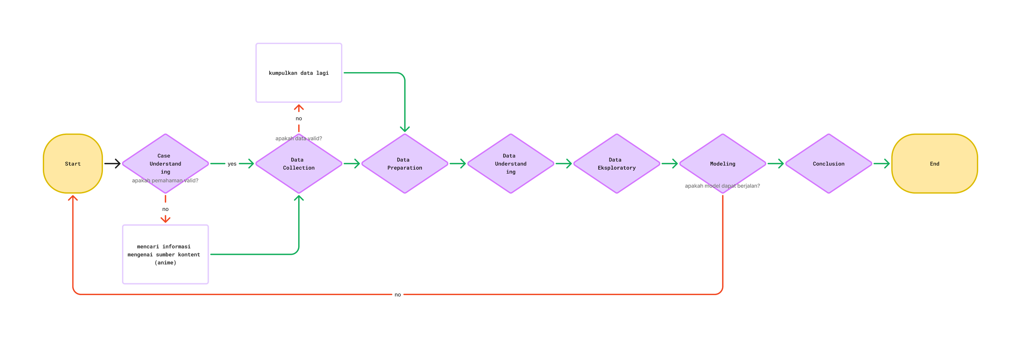
03: Machine Learning
Flowchart

Slide 24
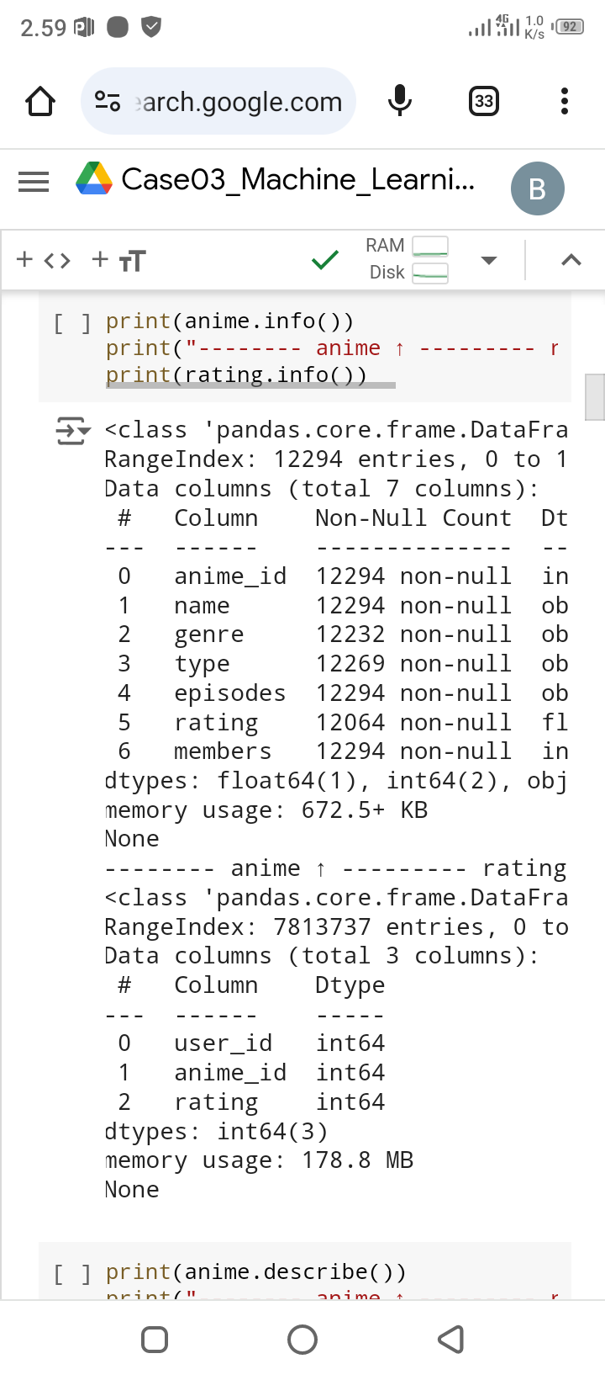
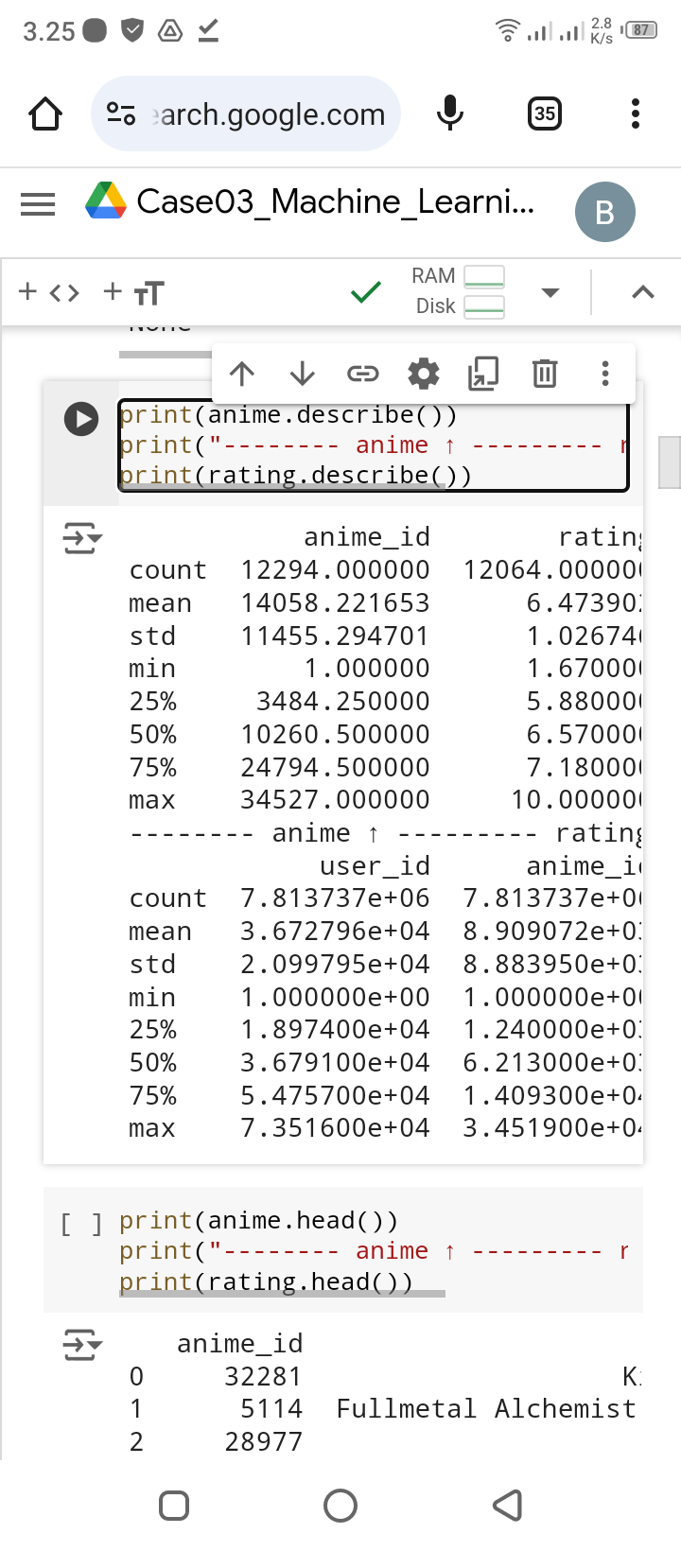
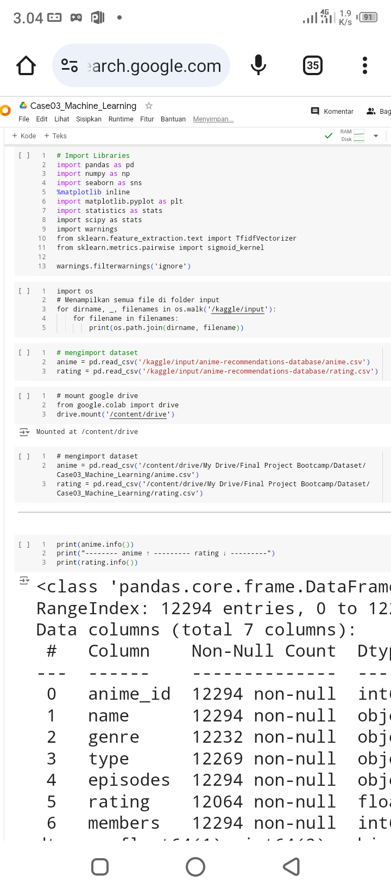
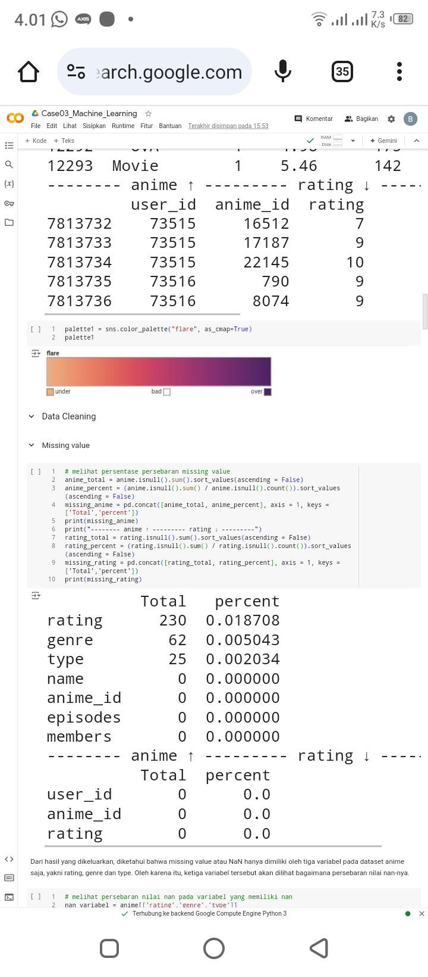
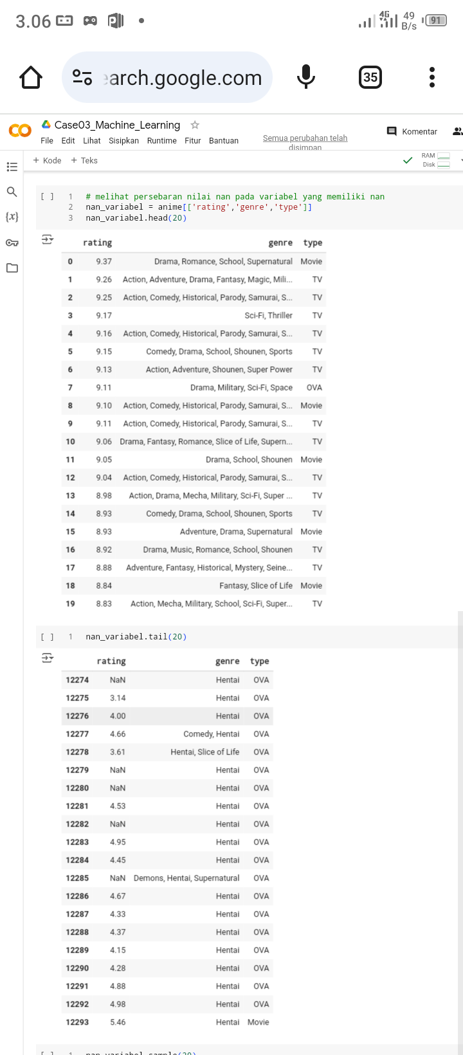
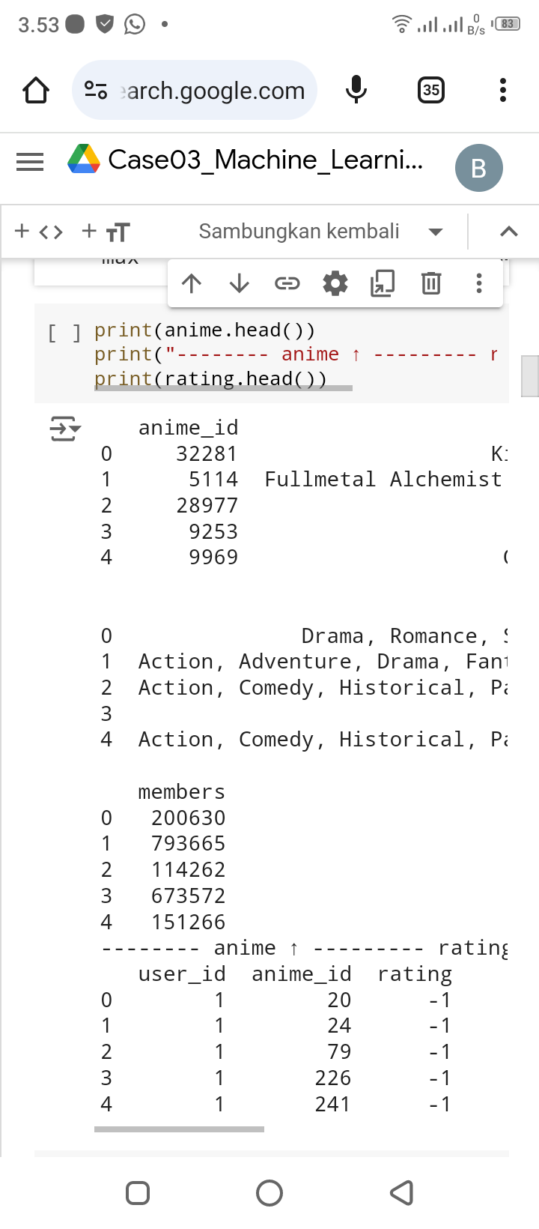
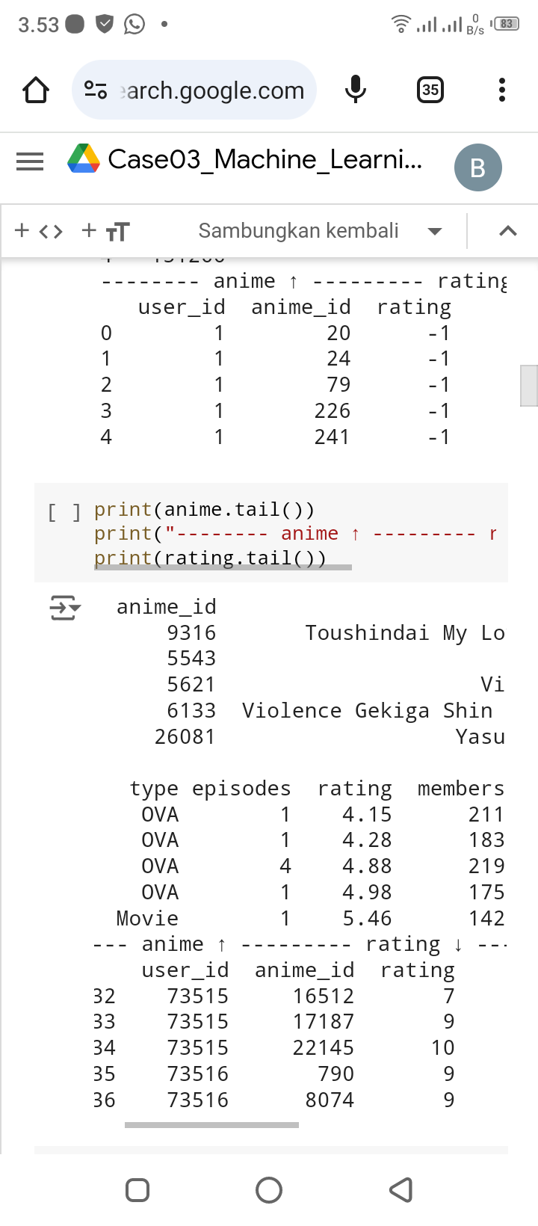
03: Machine Learning
Data Understanding
Data Eksploratory
Data Preparation
General Information about data
Menangani NaN atau Missing Value
Mengimport Library, package dan dataset
Persebaran variabel nan pada 20 baris pertama
For kaggle notebook
For drive and collab
Melihat data pada sample baris pertama dan terakhir untuk mengetahui keadaan data yang sebenarnya
Pallete yang akan digunakan selama proses menganalisis data berlangsung
Analisa: Dari hasil yang dikeluarkan, diketahui bahwa missing value atau NaN hanya dimiliki oleh tiga variabel pada dataset anime saja, yakni rating, genre dan type. Oleh karena itu, ketiga variabel tersebut akan dilihat bagaimana persebaran nilai nan-nya untuk mengetahui metode apa yang harus digunakan untuk menangani missing value tersebut.

Slide 25
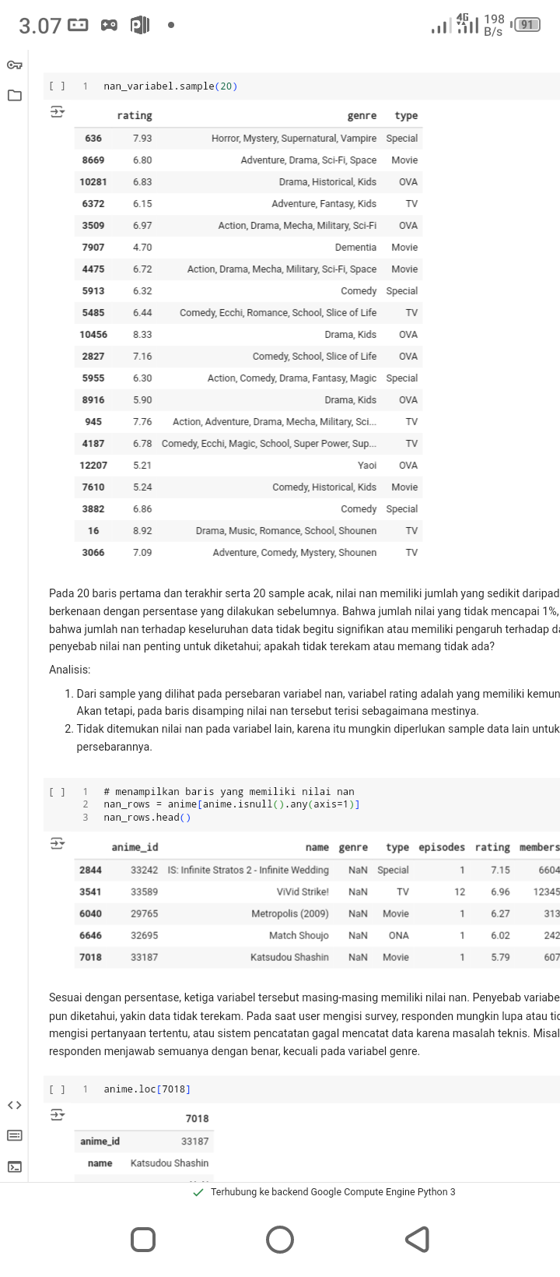
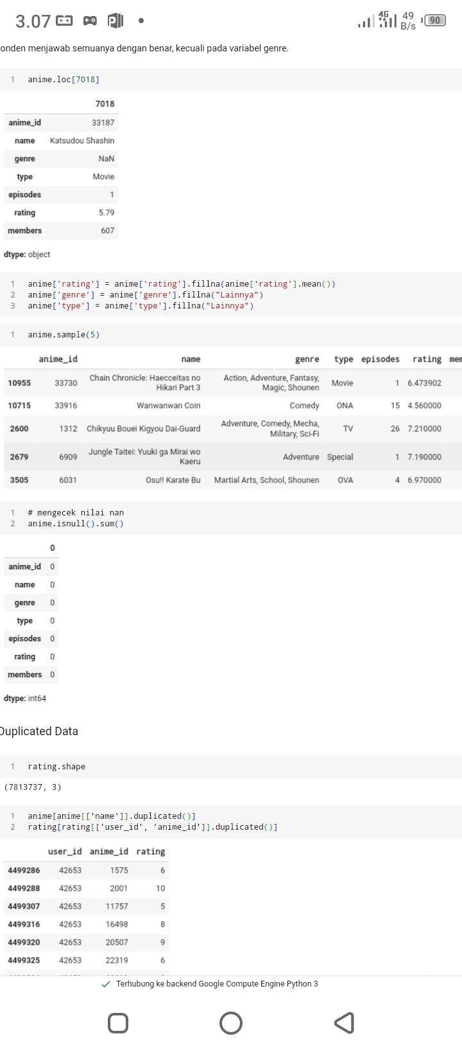
03: Machine Learning
Data Eksploratory
Sample lain:
Maka, adapun penanganan missing value yang diambil adalah imputation;
Sesuai persentase, ketiga variabel memiliki nilai NaN. Penyebabnya pun kini diketahui, yakni karena data tidak terekam. Hal ini mungkin terjadi saat responden mengisi survei, di mana mereka lupa atau tidak bisa menjawab pertanyaan tertentu, atau terjadi kegagalan teknis dalam pencatatan. Contohnya, pada indeks 7018, responden mengisi semua pertanyaan dengan benar, kecuali untuk variabel genre.
Analisa:
Pada 20 baris pertama, terakhir, dan 20 sampel acak, jumlah nilai NaN relatif sedikit dibandingkan data lainnya, sesuai dengan persentase sebelumnya. Karena nilai NaN kurang dari 1%, dampaknya terhadap data dianggap tidak signifikan. Namun, penting untuk mengetahui penyebab NaN, apakah karena data tidak terekam atau memang tidak ada.
Variabel rating memiliki kemunculan NaN terbanyak, tetapi baris lain tetap terisi dengan baik.
Tidak ditemukan NaN pada variabel lain, sehingga mungkin diperlukan sampel tambahan untuk menganalisis lebih lanjut.

Slide 26
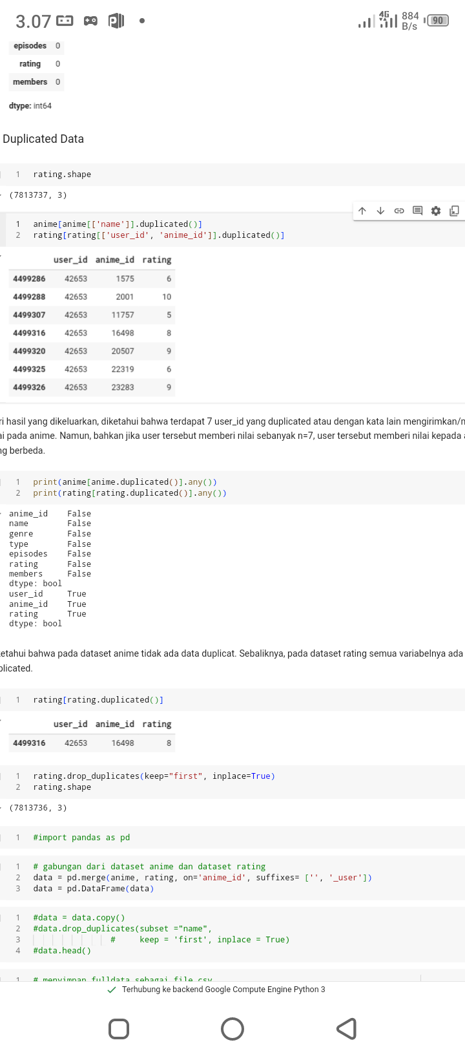
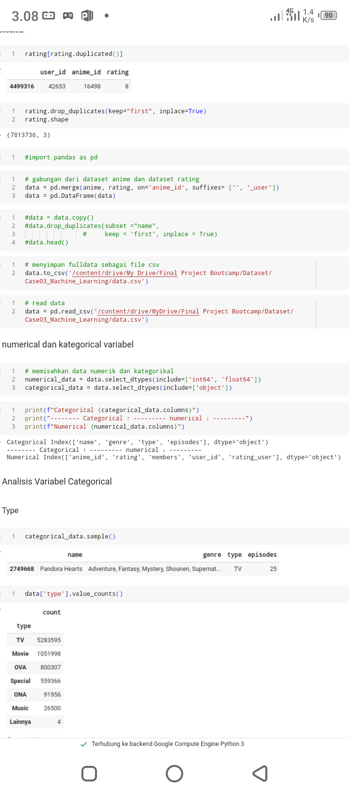
03: Machine Learning
Data Eksploratory
Setelah dilakukan imputation:
Before drop duplicated
Menyimpan hasil cleansing menjadi suatu variabel/dataset baru
Memeriksa data yang duplicat dalam dataset anime
Tidak ditemukan keberadaan nilai nan/missing value
Analisa:
Dari hasil yang dikeluarkan, diketahui bahwa terdapat 7 user_id yang duplicated atau dengan kata lain mengirimkan/memberi nilai pada anime. Namun, bahkan jika user tersebut memberi nilai sebanyak n=7, user tersebut memberi nilai kepada anime yang berbeda.
Memisahkan dataset ‘data’ menjadi variabel yang berisi nilai kategorical dan numerikal
Selanjutnya adalah melakukan penghapusan nilai atau data yang duplicated dalam dataset.
Dataset anime tidak memiliki data yang duplicated
Ukuran setelah drop duplicated
Semua variabel dalam dataset rating memiliki duplicated data

Slide 27
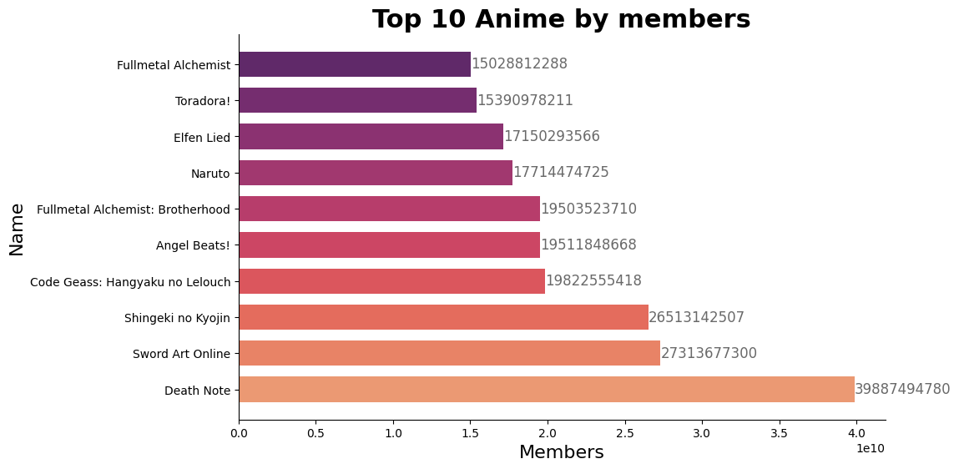
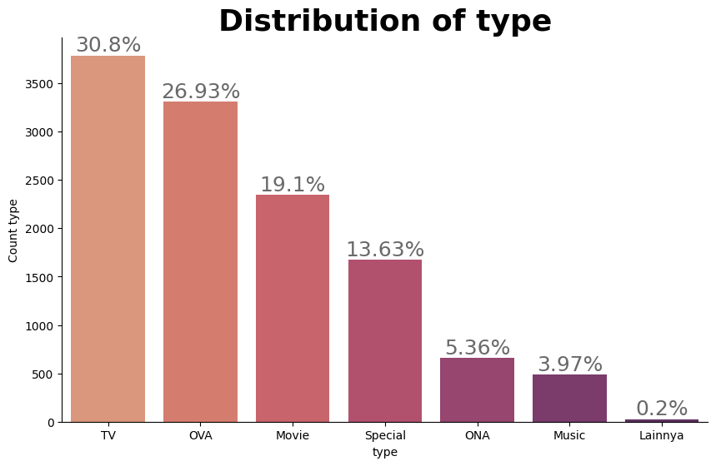
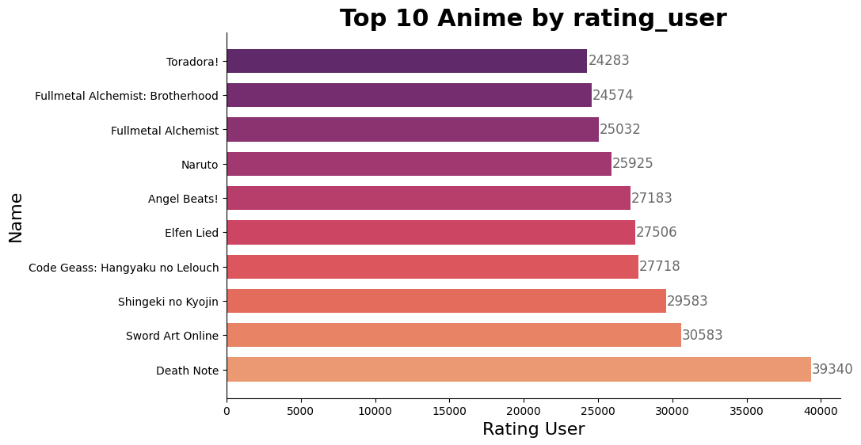

03: Machine Learning
Data Eksploratory
Categorical Variabel
Type
Name
Adapun variabel bantu yang digunakan dalam menganalisis variabel 'name' adalah:
top_com: Menunjukkan jumlah anggota (members) yang mengikuti atau menjadi bagian dari komunitas anime tertentu.
top_user: Menunjukkan jumlah pengguna (rating_user) yang memberikan rating pada anime tersebut.
top_rate: Menampilkan rating tertinggi (rating) yang diperoleh oleh anime berdasarkan skor dari pengguna.
Analisa:
Popularitas vs Rating: Anime seperti "Death Note" dan "Shingeki no Kyojin" populer berdasarkan anggota di top_com, tetapi jumlah pemberi rating di top_user tidak selalu sebanding, menunjukkan bahwa popularitas tidak selalu mencerminkan partisipasi aktif.
Kualitas dan Popularitas: "Fullmetal Alchemist: Brotherhood" menunjukkan keseimbangan antara popularitas, partisipasi, dan kualitas, karena muncul di top_com, top_user, dan top_rate.
Anime dengan Rating Tinggi: Anime di top_rate seperti "Mogura no Motoro" dan "Kimi no Na wa" memiliki rating tinggi tetapi tidak populer di top_com, menunjukkan bahwa rating tinggi tidak selalu berbanding lurus dengan jumlah penggemar.
Secara keseluruhan, terdapat perbedaan antara popularitas, partisipasi pengguna, dan kualitas anime.
Analisa:
Anime dengan format penayangan TV paling digemari oleh penggemar, dengan OVA juga memiliki persentase yang cukup tinggi. Keduanya bersama-sama mencakup hampir setengah dari dataset, menunjukkan preferensi yang signifikan serta adanya outlier dalam data.
Anime dengan format Movie dan Special memiliki jumlah yang jauh lebih sedikit dibandingkan TV dan OVA, namun keduanya mendekati nilai rata-rata, menunjukkan popularitas yang cukup stabil secara keseluruhan.

Slide 28






03: Machine Learning
Data Eksploratory
Episode
Analisa:
Anime dengan episode tunggal, seperti movies atau OVA, sering memiliki produksi padat dan harus menyampaikan cerita dalam waktu terbatas. Rating tinggi biasanya menunjukkan kualitas tinggi, seperti pada film anime populer.
Anime berseri dengan banyak episode, seperti TV anime atau anime musim, sering mendapatkan rating tinggi karena alur cerita yang berkembang dan keterikatan emosional penonton dengan karakter.
Namun, hal ini bukan patokan mutlak, karena banyak faktor lain yang juga memengaruhi rating dan status sebuah anime.
Variabel Numerical
Genre
Analisa:
Josei, Thriller, dan Mystery memiliki rating tertinggi, menunjukkan apresiasi tinggi dari pengguna pada anime dengan cerita kompleks.
Genre seperti Shounen, Psychological, dan Romance berada di kisaran menengah.
Music, Dementia, dan Lainnya memiliki rating terendah, menunjukkan minat yang rendah.
Secara keseluruhan, genre dengan tema yang lebih serius atau berfokus pada cerita kompleks (seperti Josei dan Thriller) cenderung mendapatkan rating lebih tinggi dibandingkan genre komedi atau aksi ringan.
Analisa:
Distribusi data menunjukkan bahwa anime dengan popularitas yang tinggi (dilihat dari jumlah anggota) sangat mendominasi, meski anime dengan rating rata-rata juga cukup umum.
Ada variasi besar dalam jumlah anggota komunitas dan rating pengguna, namun distribusi rating anime cenderung stabil dan terpusat pada nilai yang cukup baik.
Ini menunjukkan bahwa kualitas anime secara keseluruhan cukup konsisten, dengan beberapa anime yang sangat populer menarik perhatian lebih banyak penggemar.

Slide 29




03: Machine Learning
Modeling
Membersihkan data dari karakter dan kode html yang kiranya menggangu
Collaborative filtering - Item based
Content Based Filtering
Pick anime random
Fungsi untuk membuat rekomendasi anime
Define model; KKN dari sklearn

Slide 30
03: Machine Learning
Data Eksploratory

Slide 31
04: Deep learning / Artificial Neural Network
Instruksi:
Overview - Background Problem Project
Penjelasan tentang masalah atau tantangan yang ingin dipecahkan dalam project
Informasi latar belakang yang relevan terkait masalah yang dibahas
Tujuan dan hasil yang diharapkan dari project
Penjelasan singkat tentang cara dalam penyelesaian masalah
Dan lainnya
Study case 4 Tugas study case 4, kamu bisa memilih topik dan dataset yang ingin kamu kerjakan. Langkah panduannya kamu baca di panduan pengisian project ya!

Slide 32

04: Deep learning / Artificial Neural Network
Flowchart

Slide 33





04: Deep learning / Artificial Neural Network
Data Eksploratory
Data Preparation
Color palette yang dipersiapkan untuk tahap eksplorasi; ‘flare’ atau ‘palette1’
Mempersiapkan library dan package yang akan digunakan
Melihat persebaran dataset train dan test
Menyambungkan dengan Google Drive untuk mengimport dataset/source yang diperlukan
Terdapat dua gambar yang diimpor, keduanya merupakan gambar American Sign Language. Namun, dalam kasus ini, gambar yang akan digunakan untuk melatih model atau melakukan prediksi adalah gambar yang disimpan dalam variabel img. Hal ini disebabkan karena gambar pada img2 ditampilkan dalam format hitam-putih atau berupa sketsa, sedangkan gambar pada img memiliki kualitas yang lebih jelas. Meskipun demikian, gambar img2 tetap dilampirkan karena menampilkan visual huruf J dan Z dalam bahasa isyarat, yang menggunakan gerakan tangan.
rena tidak ditemukannya missing value dalam dataset, maka langkah selanjutnya adalah melakukan visualisasi untuk label yang ada.

Slide 34




04: Deep learning / Artificial Neural Network
Data Eksploratory
Mengubah bentuk label menjadi bentuk biner (One Hor Encoding) agar model mudah memahaminya.
Normalisasi data
Reshape atau mengubah data gambar (output benar) menjadi NumPy dataset atau array, kemudian mengubah dimensinya menjadi jumlah gambar pada dimensi lainnya, ukuran 28×28 piksel serta format 1 warna (grayscale).
Analisa:
Distribusi data dapat dikatakan mendekati normal. Dalam hal ini, terdapat 24 label yang mewakili masing-masing huruf yang ada pada American Sign Language, terkecuali huruf J dan Z
Overview image
Memisahkan dataset menjadi output dari jawaban yang benar dari data train dan data uji.

Slide 35



04: Deep learning / Artificial Neural Network
Modelling
Train model
Hyperparameter Tuning
Define model
Analisa:
Meskipun sudah mencapai akurasi 100% pada data uji, melakukan hyperparameter tuning tetap penting untuk memastikan bahwa model mampu menggeneralisasi dengan baik, tidak overfit, dan dapat beradaptasi dengan data baru. Proses ini tidak hanya meningkatkan kinerja model tetapi juga memberikan keyakinan lebih dalam penggunaanya.

Slide 36


04: Deep learning / Artificial Neural Network
Analisis:
Model berkinerja sangat baik untuk label seperti A, B, dan E, dengan precision, recall, dan F1-score yang mendekati 1.00.
Namun, model memiliki kesulitan pada label R yang memiliki precision dan recall rendah (masing-masing 0.34 dan 0.46), sehingga perlu diperbaiki lebih lanjut, misalnya dengan menambahkan lebih banyak data latihan atau menggunakan teknik regularisasi untuk mencegah kesalahan prediksi pada label ini.
Label-label lainnya, seperti K dan M, juga mengalami penurunan performa, yang mungkin disebabkan oleh kesulitan dalam membedakan beberapa gestur dalam bahasa isyarat.
Analisis:
Model accuracy menunjukan kecepatan model dalam memahami data yang ada. Dalam hal ini, dalam 2 atau 3 epoch model mampu hampir mencapai angka 100%, namun akurasi yang ditampilkan juga menunjukkan adanya pengurangan dalam beberapa epoch lainnya.
Pada awal pelatihan (mungkin antara epoch ke-tiga dan ke-lima), terlihat model mengalami loss atau kerugian dalam training. Akan tetapi, di beberapa kesempatan model juga mengalami peningkatan yang signifikan dalam training. Yang menunjukkan kecepatan model dalam beradaptasi..

Slide 37



04: Deep learning / Artificial Neural Network
Prediction
Analisis:
Confusion matrix (Heat map) ini menunjukkan performa model pada setiap kelas, dengan sumbu actual sebagai label sebenarnya dan prediksi sebagai label yang diprediksi oleh model.
Kotak diagonal menunjukkan prediksi yang benar, sementara angka-angka di luar diagonal menunjukkan prediksi yang salah.
Sebagian besar prediksi berada di diagonal, yang berarti model memiliki performa yang baik dalam mengenali sebagian besar kelas.
Namun, ada beberapa kesalahan di kelas tertentu. Misalnya, beberapa huruf seperti 'R', 'K', dan 'N' tampaknya memiliki lebih banyak kesalahan prediksi dibandingkan huruf lainnya. Ini menunjukkan bahwa model masih mengalami kesulitan dalam membedakan huruf-huruf tersebut.

Slide 38
Conclusion
Model sudah menunjukkan performa yang baik. Walaupun dalam beberapa kelas seperti label K, R dan N, model mengalami incorrect dalam memprediksinya (baik dalam train maupun test), model mampu membedakannya dan mengeluarkan True-Positive di beberapa kesempatan epoch.
Hasil itu cukup untuk menjadi evaluasi di masa mendatang dan analisis lebih lanjut mengenai American Sign Language ataupun penerapan Image Classification dalam topik Deep Learning (model CNN).
Pengaplikasian model dalam dataset lain atau dataset yang serupa juga menjadi perhatian apakah model yang digunakan (dalam hal ini CNN; sequencial, keras(tensorflow), dan/atau best-model dalam Hyperparameter Tuning) benar-benar berhasil dalam konteks membangun model dalam main topic mempelajari bahasa isyarat (sign language).
Secara keseluruhan, analisis yang dilakukan mencapai hasil yang cukup memuaskan.

Slide 39
Penutup
Kontak Saya
+62 831-8892-5755
bulannrlla@gmail.com
https://github.com/Lanlanb
linkedin.com/in/bulan-nurlaela

Slide 40
THANK YOU

